Slide 1
Analytický briefing EPI situace COVID-19
9. prosince 2020
16:00 hod

Slide 2
Aktuální situace v ČR k 8. 12. 2020 (23:59)
Potvrzené případy za 8. 12. 2020 5 848 +1 609 | Počet testů za 7.12 2020 21 908
Průměrný denní přírůstek (vypočteno z hodnot posledních 7 dnů) 4 064 +96 | Počet testů na 100 000 obyvatel/7 dní 1 222
Počet izolací k 8. 12. 2020 58 032 +779
Celkový počet vyléčených k 8. 12. 2020 489 759 +1 978
Počet případů na 100 000 obyvatel/7 dní 266,0 +6,3 | Počet případů na 100 000 obyvatel /14 dní 508,5 -0,1
Počet případů ve věku 65+ na 100 000 obyvatel/7 dní 250,7 +5,9 | Kumulativní počet případů ve věku 65+ za 7 dní 5 345 +127
Celkový počet úmrtí 9 036 +50
obsazených JIP/celková kapacita lůžek JIP 688 +5 /3853 | Počet hospitalizovaných osob 4 324 -24
Zdroj dat: ISIN, ÚZIS ČR

Slide 3
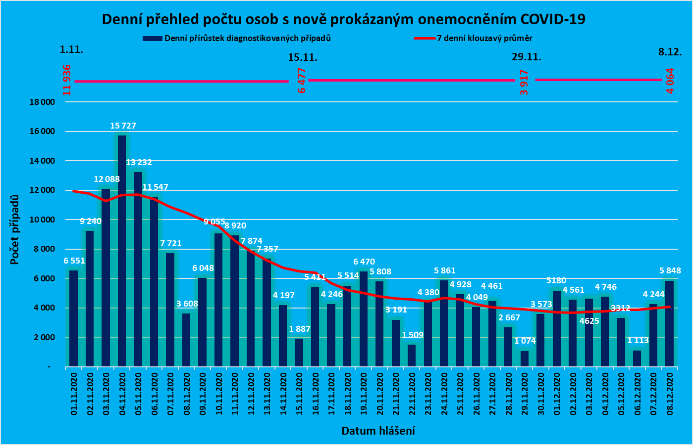
Průměrný počet případů za poslední měsíc
Pozn.: Aktuální 7 denní klouzavý průměr má hodnotu 4064

Slide 4
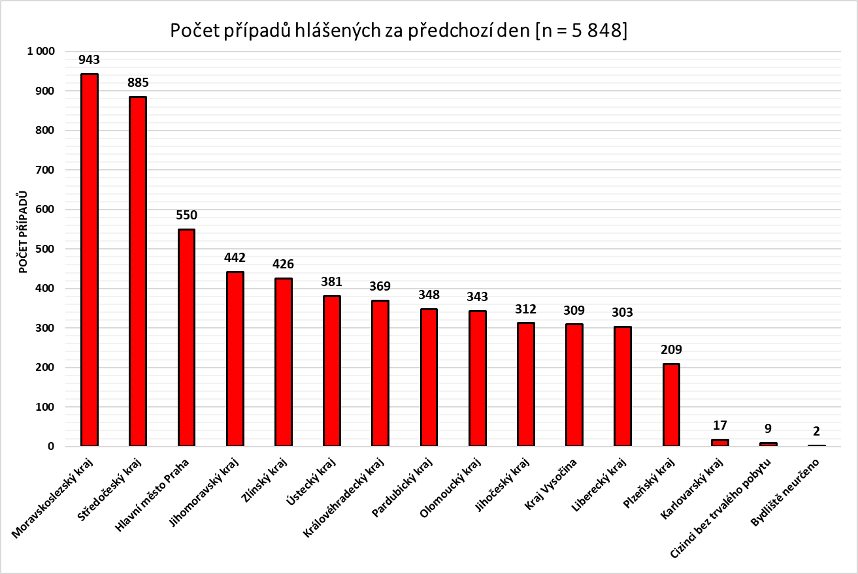
Rozložení počtu případů hlášených za předchozí den

Slide 5
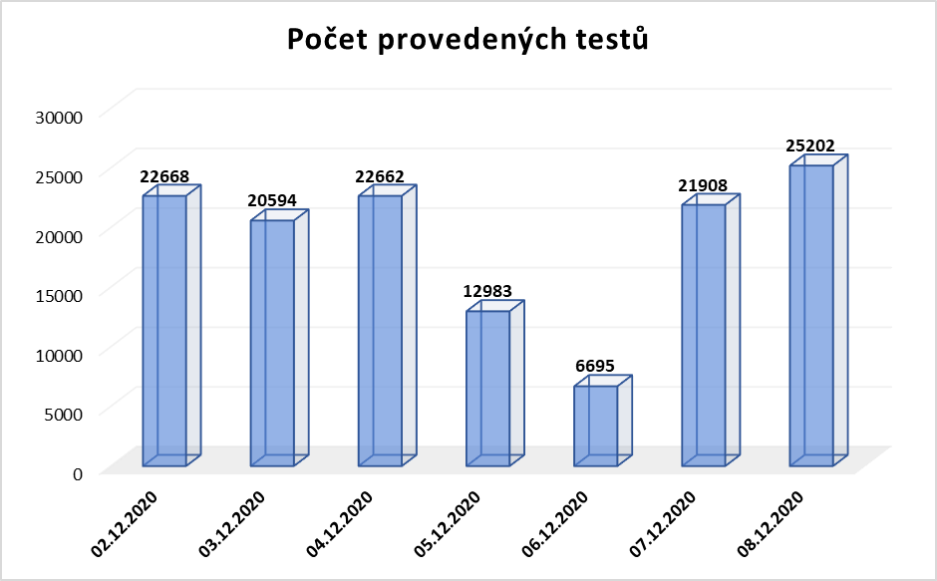
Počet provedených testů v posledních 7 dnech
Pzn.: *testy za 8. 12. – neúplná (neuzavřená) data

Slide 6
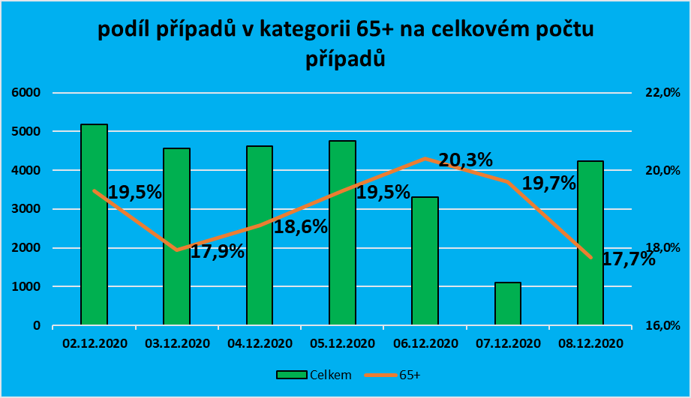
Podíl případů v kategorii 65+

Slide 7

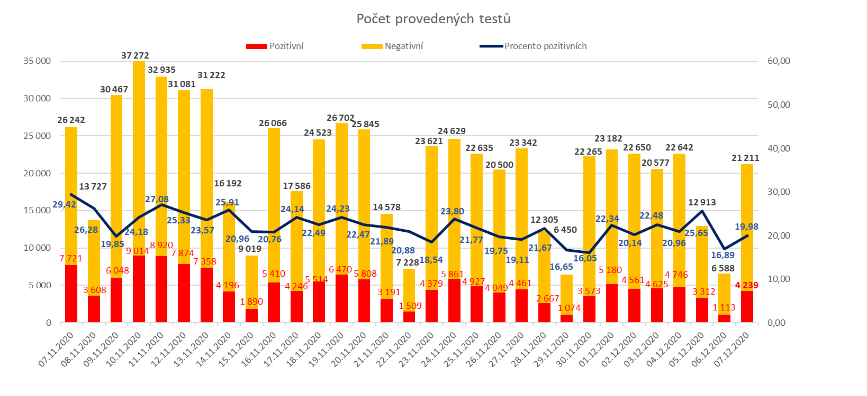
Přehled testování a pozitivních případů – denně
Týden | Počet testů (týdně) | Počet pozitivních (týdně) | Pozitivita (týdenní %)
2020-W48 23. 11.-29. 11. | 133 219 | 27 899 | 20,94
Zdroj dat: ISIN, ÚZIS ČR

Slide 8
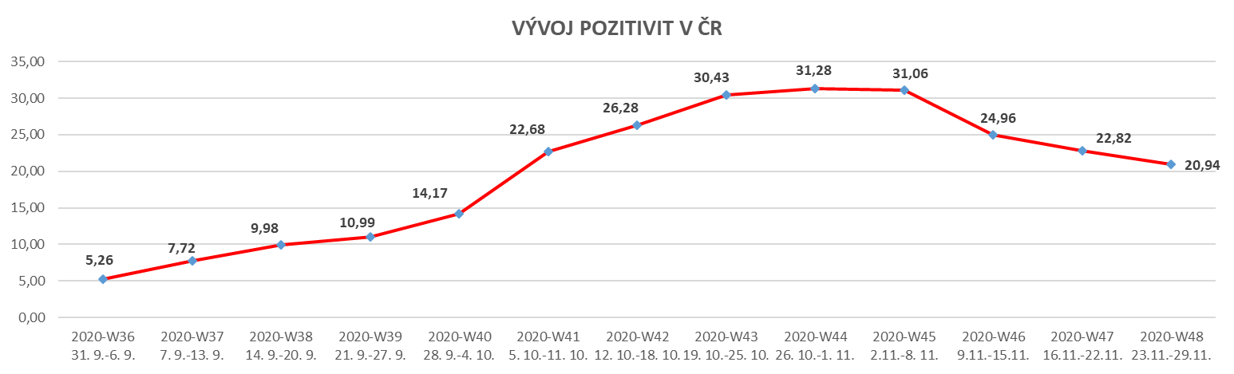
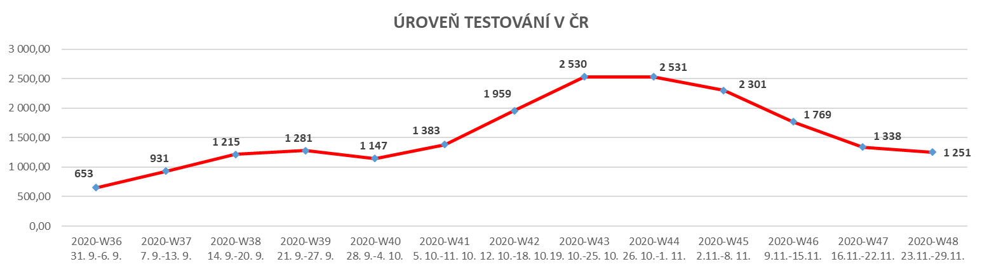
Vývoj pozitivit a úrovně testování – celá ČR
Zdroj dat: ECDC

Slide 9
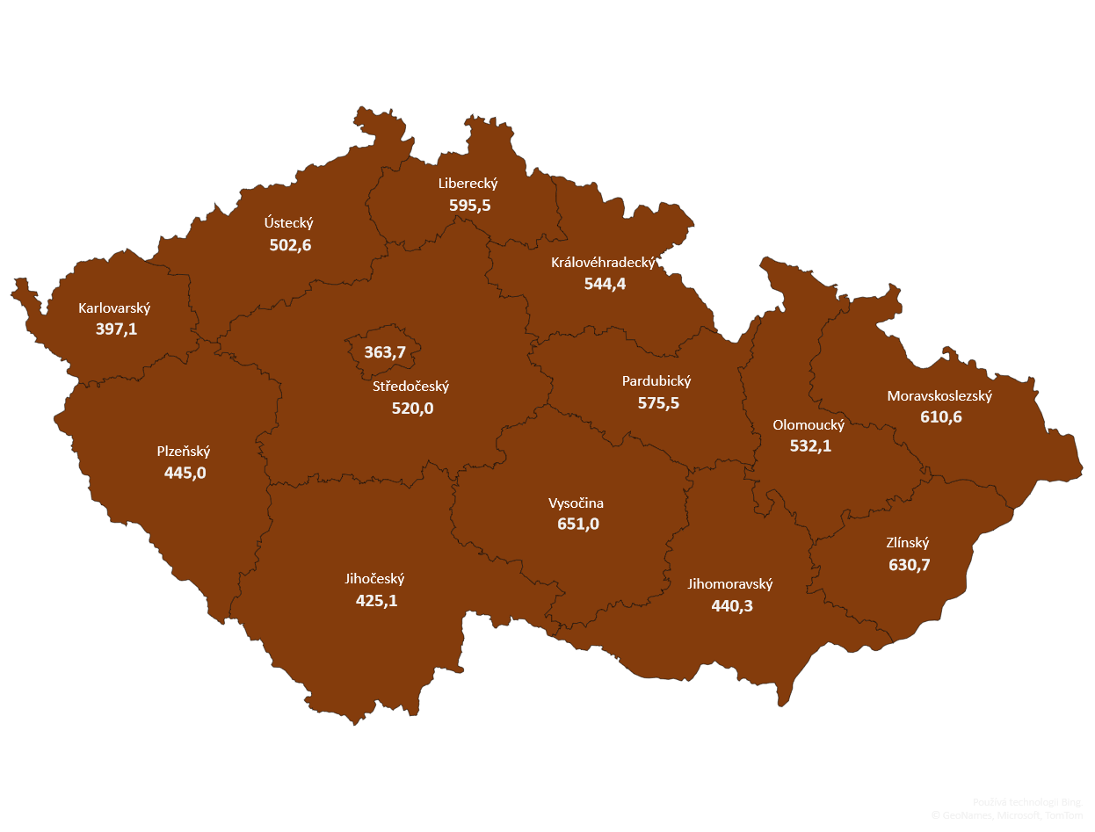
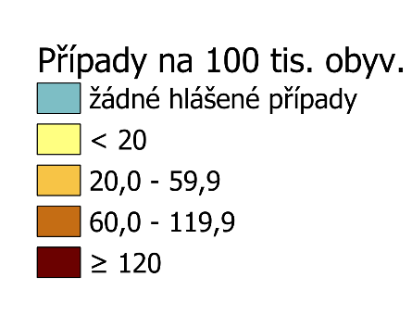
Přehled situace v jednotlivých krajích
(incidence za 14 dní na 100 tisíc obyvatel)
Kraj | Incidence 14 dní /100 000 | Trend 24 h
Kraj Vysočina | 651,0 | ↓
Zlínský kraj | 630,7 | ↑
Moravskoslezský kraj | 610,6 | ↑
Liberecký kraj | 595,5 | ↑
Pardubický kraj | 575,5 | ↑
Královéhradecký kraj | 544,4 | ↑
Olomoucký kraj | 532,1 | ↑
Středočeský kraj | 520,0 | ↑
Ústecký kraj | 502,6 | ↑
Plzeňský kraj | 445,0 | ↓
Jihomoravský kraj | 440,3 | ↓
Jihočeský kraj | 425,1 | ↓
Karlovarský kraj | 397,1 | ↑
Hlavní město Praha | 363,7 | ↑

Slide 10
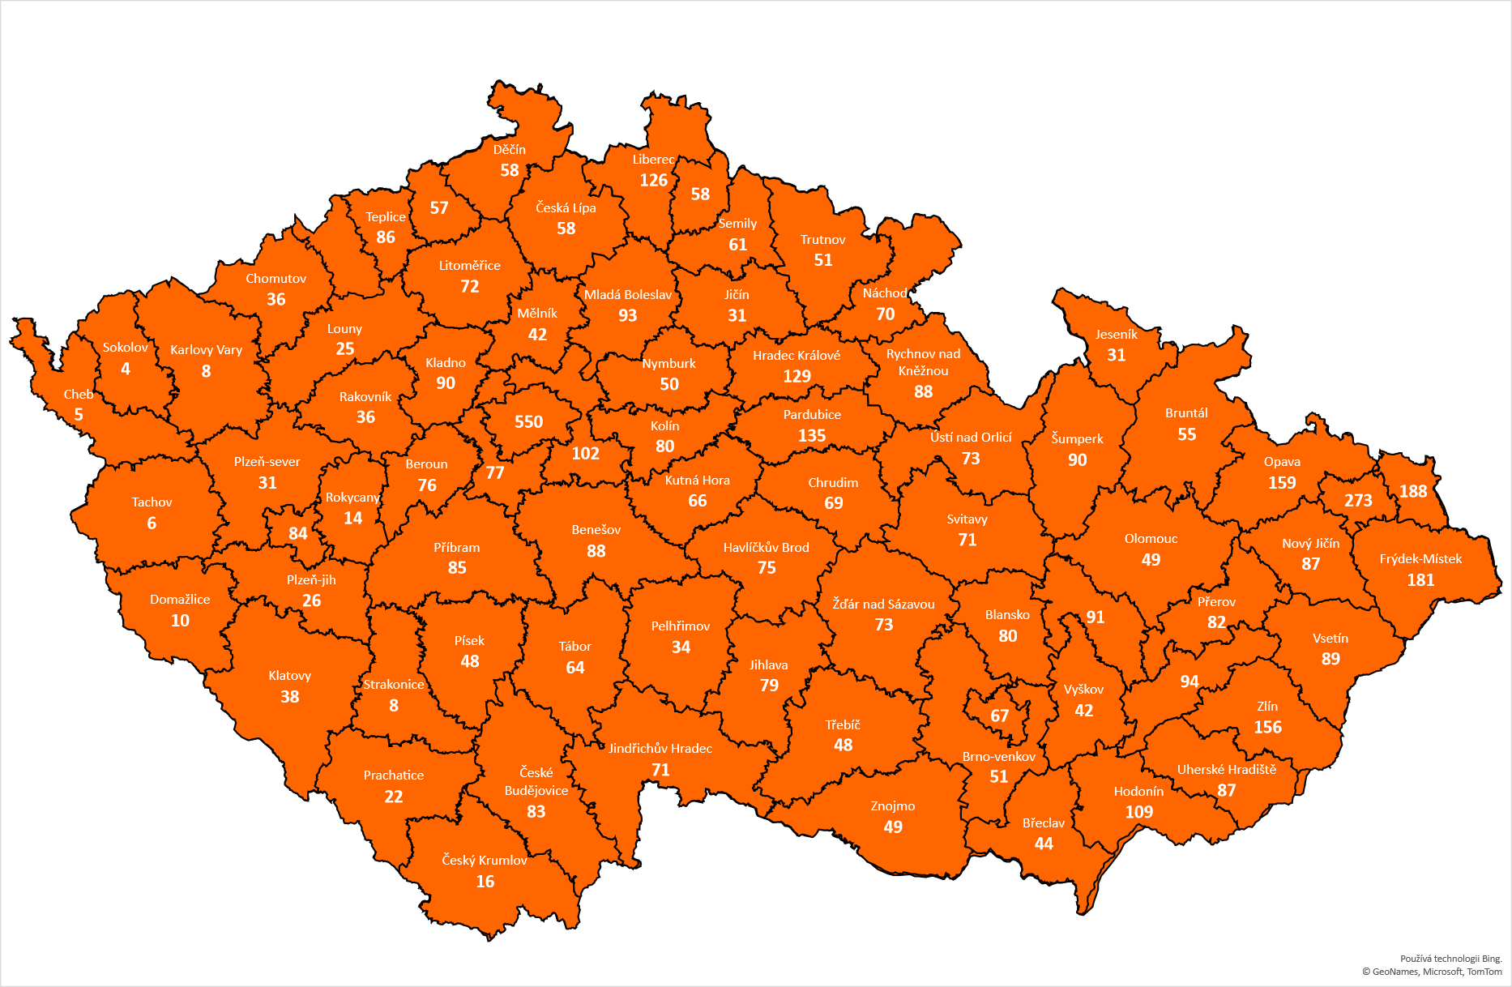
Denní přírůstek v jednotlivých okresech
Okres | Počet případů
Ostrava-město | 273
Karviná | 188
Frýdek-Místek | 181
Opava | 159
Zlín | 156
Pardubice | 135
Hradec Králové | 129
Liberec | 126
Hodonín | 109

Slide 11
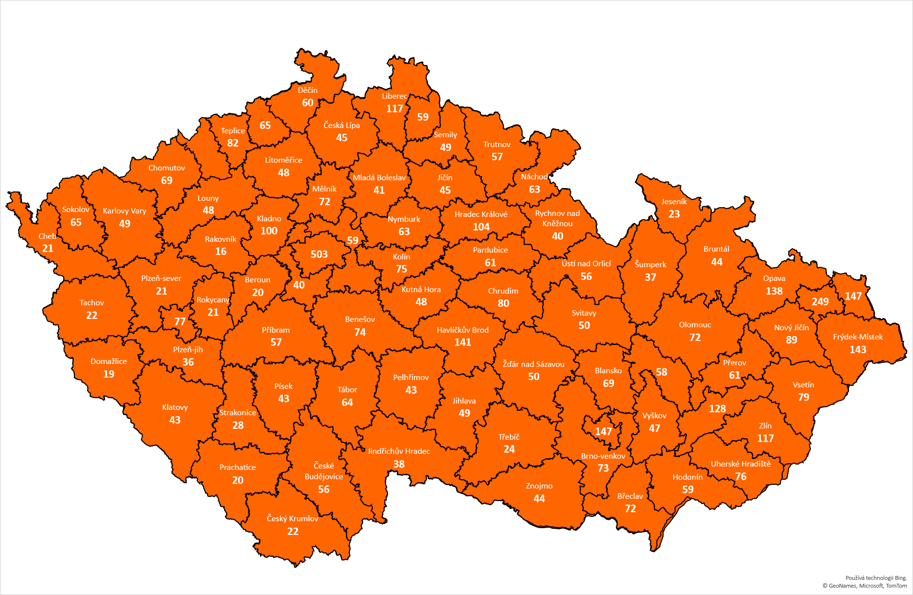
Počet případů kumulativně ve věkové kategorii 65+ za 7 dní v jednotlivých okresech
Okres | Počet případů na 65+ za 7 dní
Ostrava-město | 249
Karviná | 147
Brno-město | 147
Frýdek-Místek | 143
Havlíčkův Brod | 141
Opava | 138
Kroměříž | 128
Zlín | 117

Slide 12
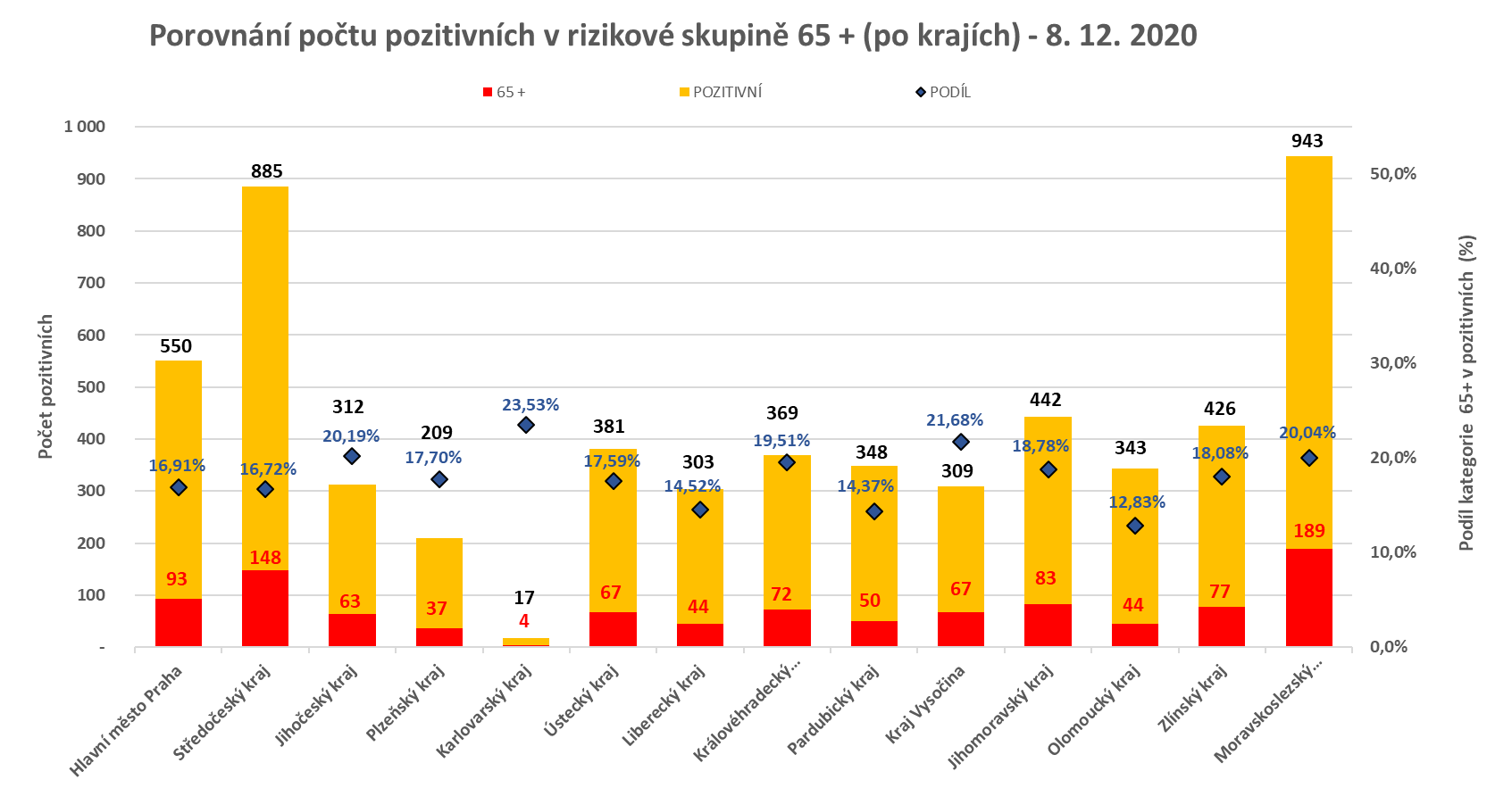
Počet případů ve věkové kategorii 65+ v krajích (za předchozí den)

Slide 13
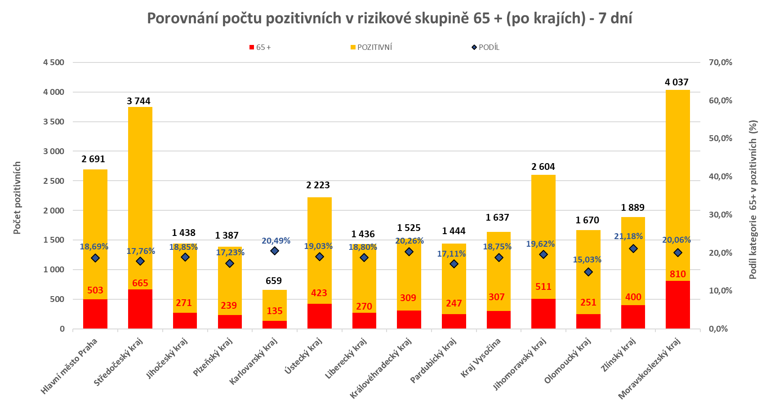
Počet případů ve věkové kategorii 65+ v krajích (za 7 dní)

Slide 14
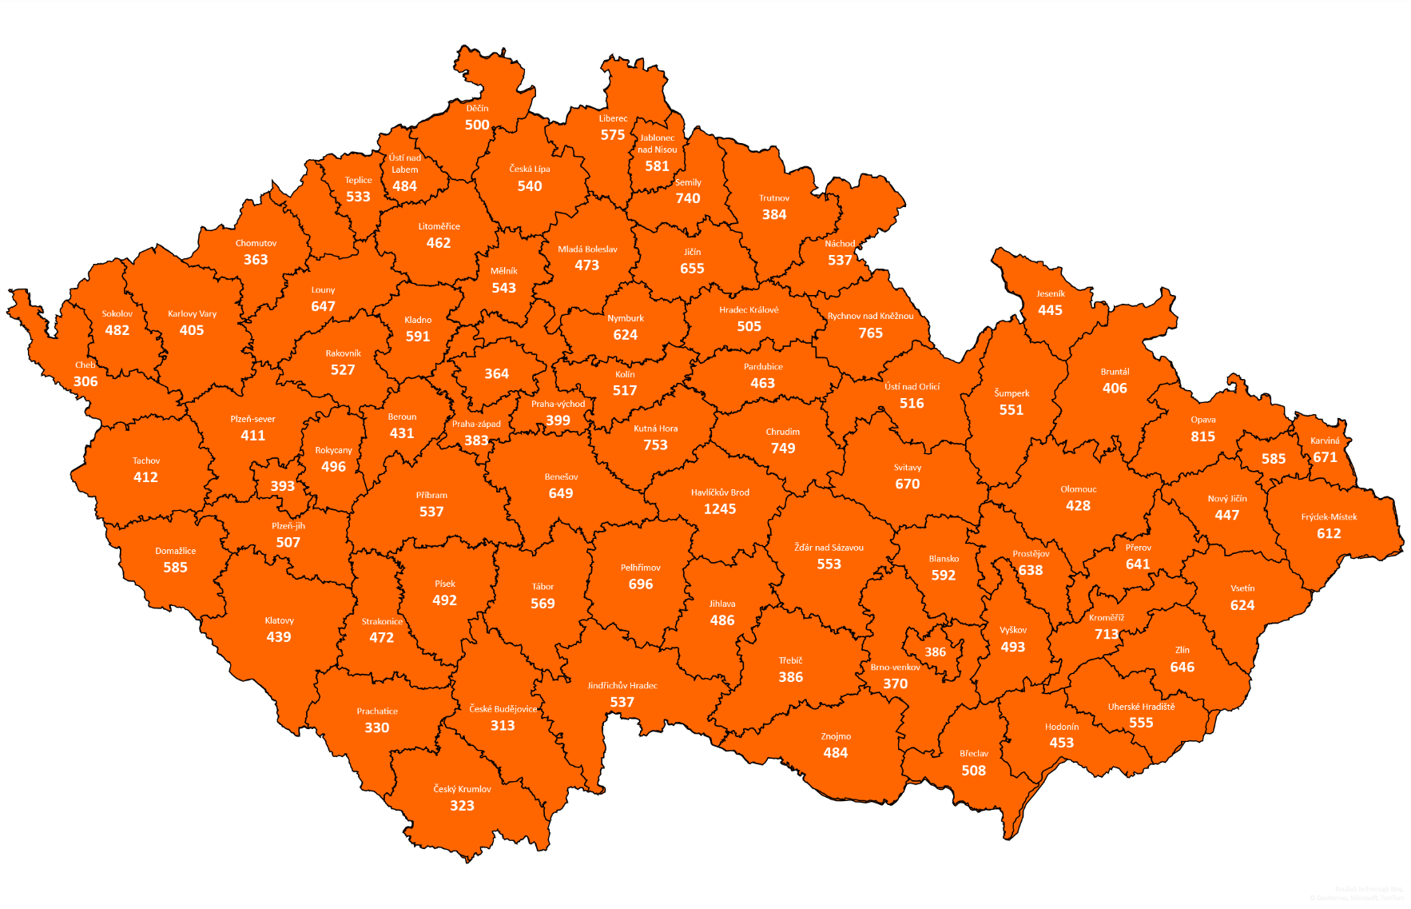
Přehled situace v jednotlivých okresech (incidence za 14 dní)
Okres | Počet případů na 100 tisíc obyvatel za 14 dní
Havlíčkův Brod | 1245
Opava | 815
Rychnov n. Kněžnou | 765
Kutná Hora | 753
Chrudim | 749
Semily | 740
Kroměříž | 713
Pelhřimov | 696
Karviná | 671
Svitavy | 670

Slide 15
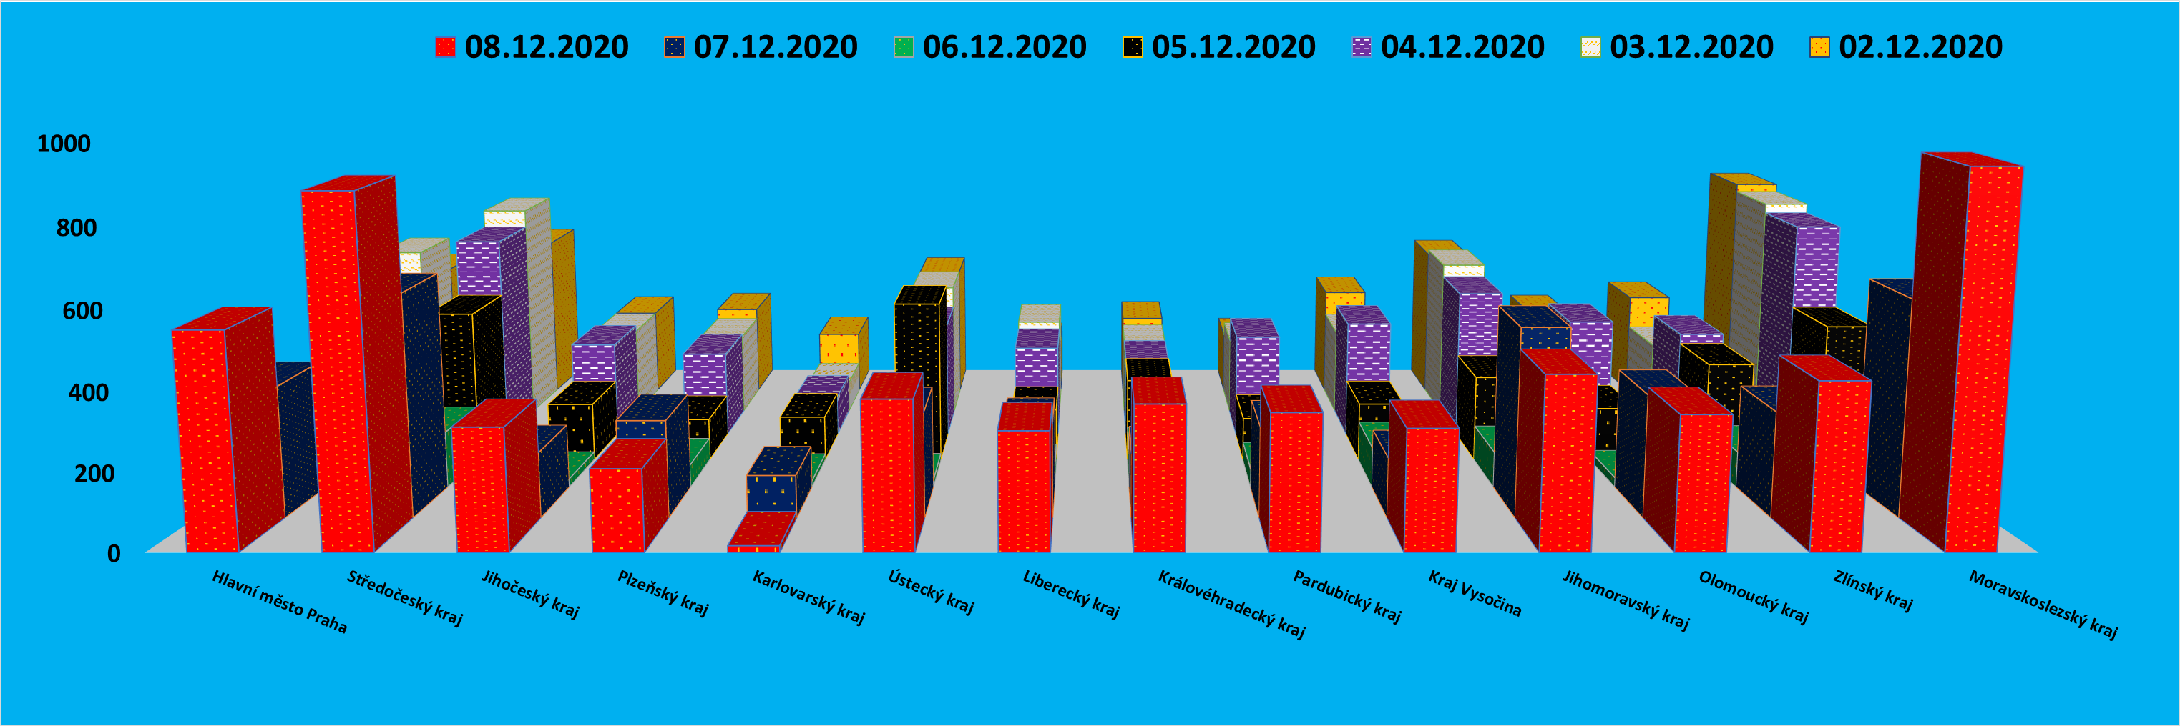
Rozložení počtu případů hlášených za 7 dní

Slide 16
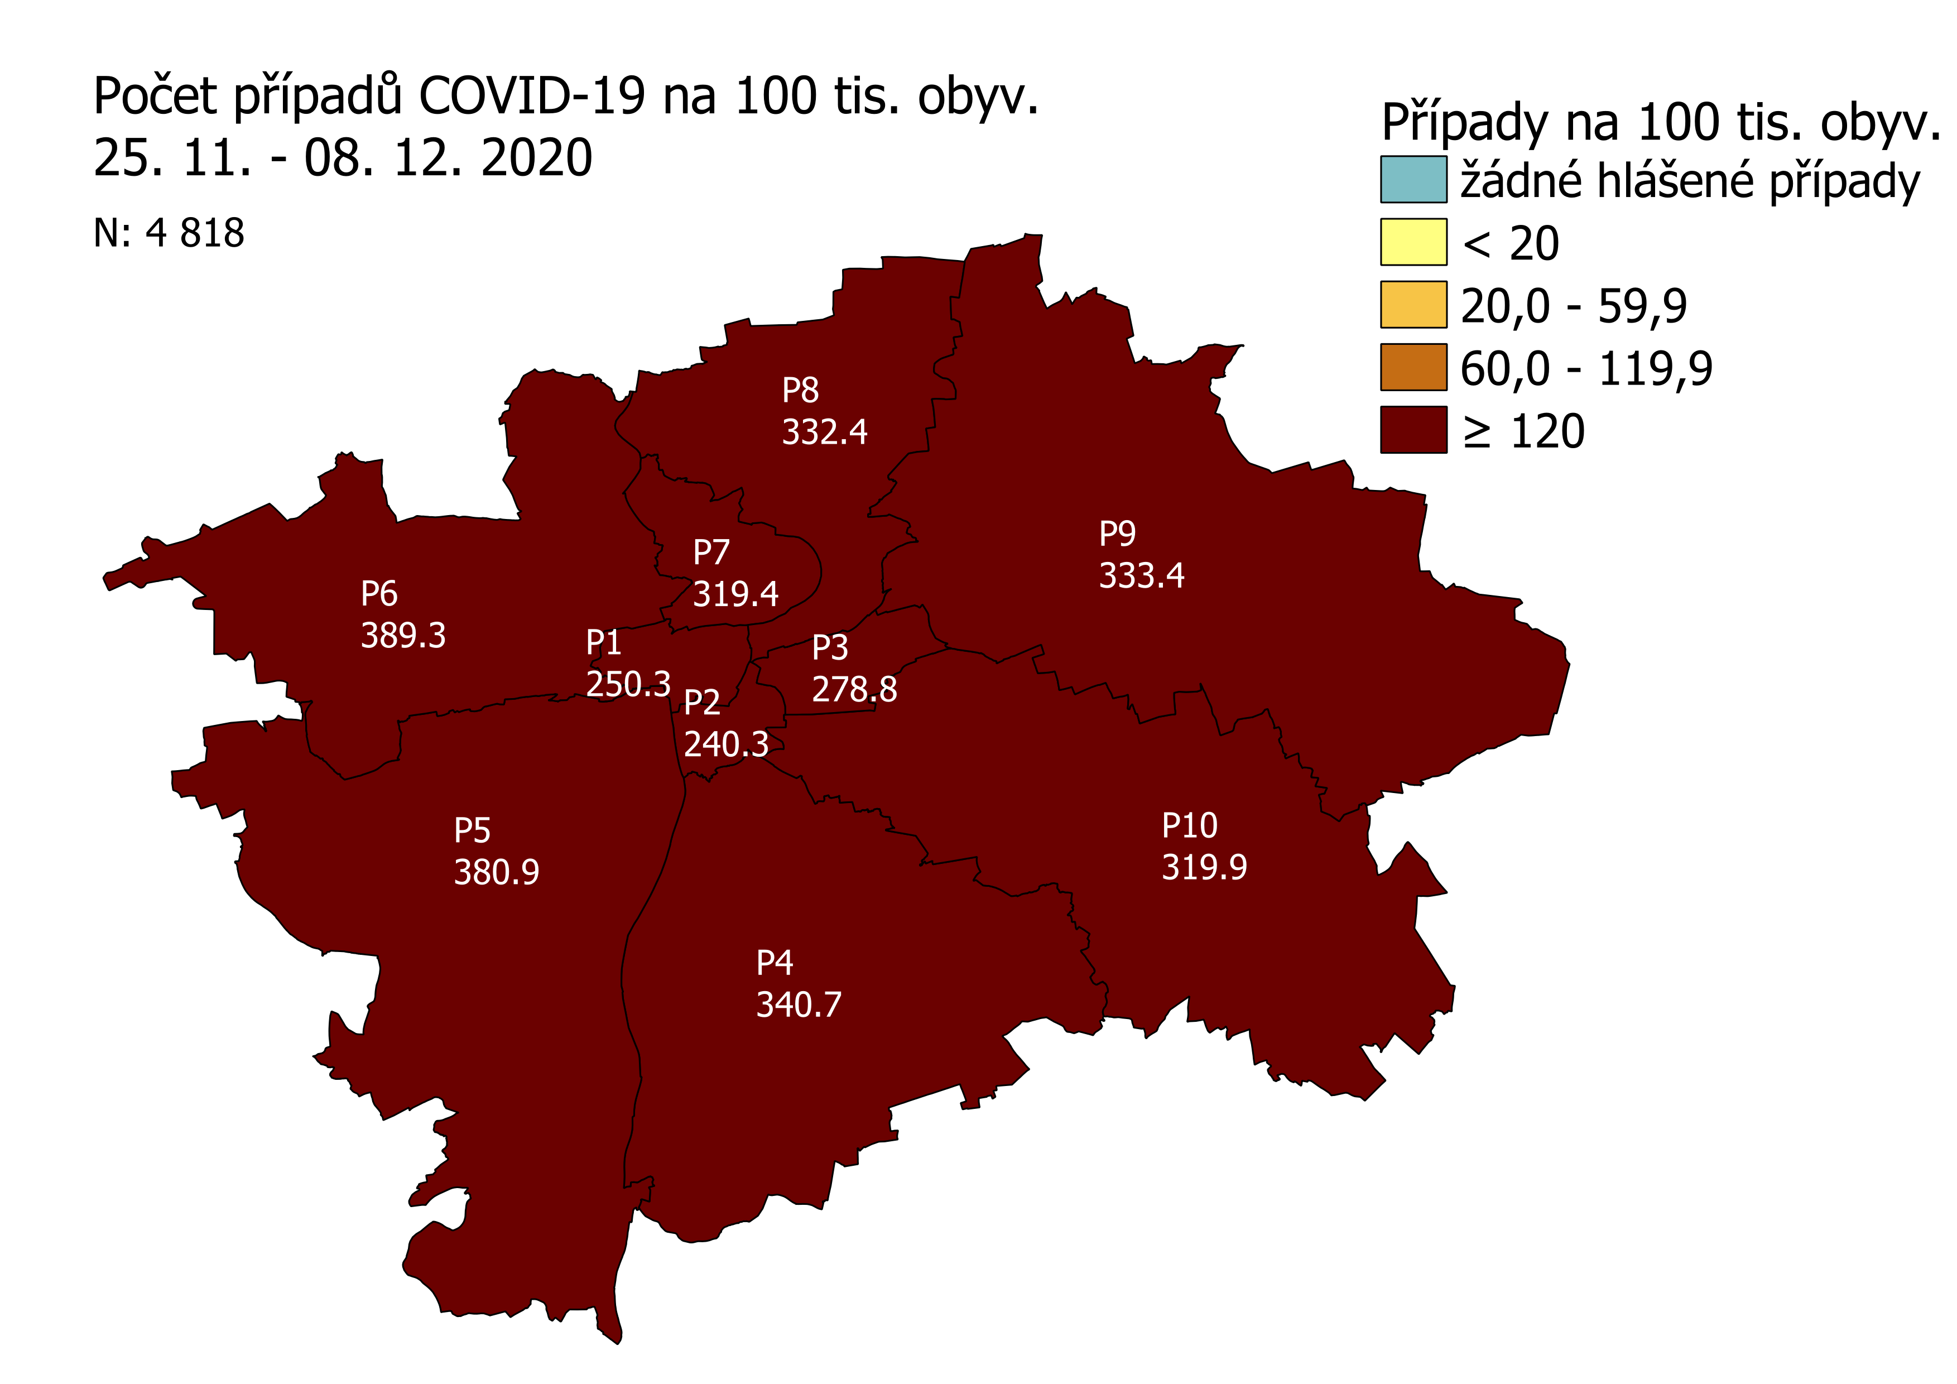
Situace v hl. městě Praze k 08. 12. 2020
Vývoj v obvodech HMP v posledním týdnu
Zdroj dat: ISIN, ÚZIS ČR
Notes:
Honza Jann – podobne jako ty kraje, jen misto tabulky s vyvojem okresu bude dole tabulka se souhrnnymi pocty za casti prahy za zobrazene obdobi (co na to koukam, tak asi 14 dni zobrazuji)

Slide 17
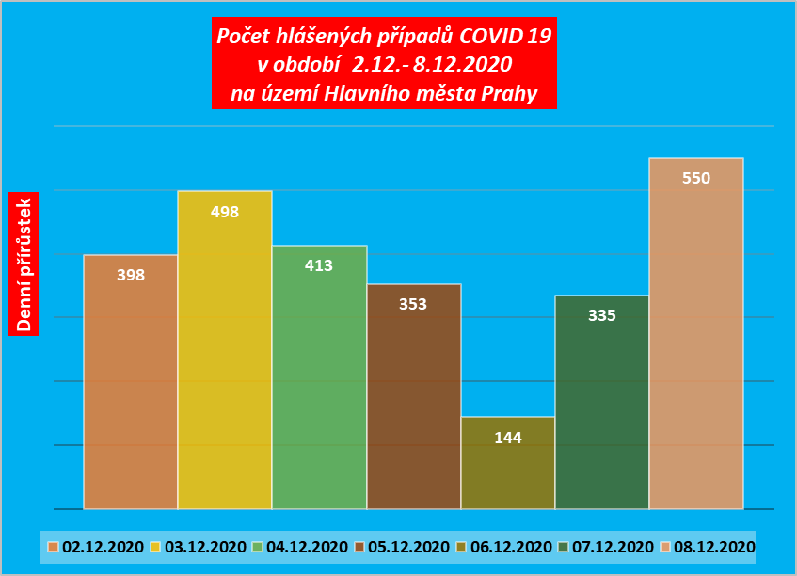
Popis situace v HMP
Potvrzené případy za 8.12. 2020 550 +205 | Počet testů za 7.12.2020 3 465
Průměrný denní přírůstek (vypočteno z hodnot posledních 7 dnů) 384 +19
Počet izolací k 8.12. 2020 5 297 +145
Počet pozitivních na 100 000/14 dní 363,7 +6,4
Celkový počet úmrtí 868 +10
Aktuální počet hospitalizovaných/JIP 516 +4 / 115

Slide 18
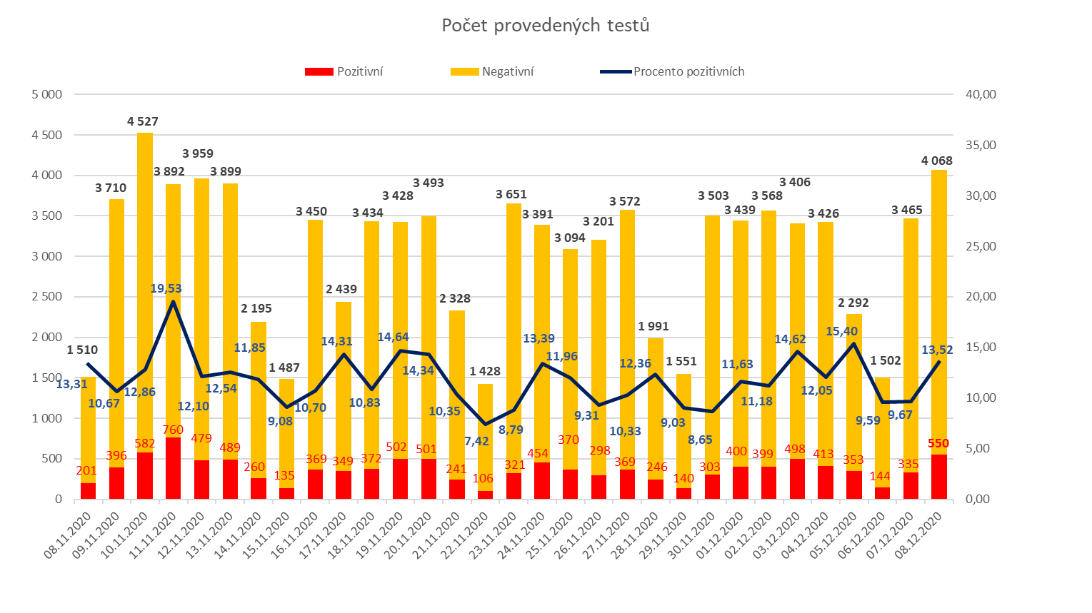
Přehled testování a pozitivních případů – denně – HMP
Zdroj dat: ISIN, ÚZIS ČR

Slide 19
Aktuálně řešené významné události HMP
(nově hlášené a aktualizované v posledních 72 hodinách)
OKRES | TYP ZAŘÍZENÍ | NÁZEV | KUMULATIVNÍ POČET HLÁŠENÝCH PŘÍPADŮ OD ZALOŽENÍ UDÁLOSTI | POČET NOVĚ HLÁŠENÝCH PŘÍPADŮ ZA POSLEDNÍCH 24 HODIN KHS DO CFA | DATUM ZALOŽENÍ UDÁLOSTI V CFA
Praha | Věznice | Vazební věznice Praha Pankrác | 238 | - | 13.11.2020
Praha | Zařízení sociálních služeb | Domov pro seniory ELIŠKA -II, Cvičebná 9 | 99 | 3 | 16.11.2020
Praha | Zařízení sociálních služeb | Sociálně ošetřovatelské centrum | 26 | - | 07.12.2020
Praha | Věznice | Věznice Ruzyně II | 22 | 1 | 29.11.2020
Praha | Zařízení sociálních služeb | Diakonie ČCE středisko | 16 | - | 08.12.2020
POČET NOVĚ HLÁŠENÝCH PŘÍPADŮ ZA POSLEDNÍCH 72 HODIN KHS DO CFA = POČET NOVĚ HLÁŠENÝCH PŘÍPADŮ DO APLIKACE CFA V POSLEDNÍCH 72 HODINÁCH ZJIŠTENÝCH OD POSLEDNÍ AKTUALIZACE UDÁLOSTI

Slide 20
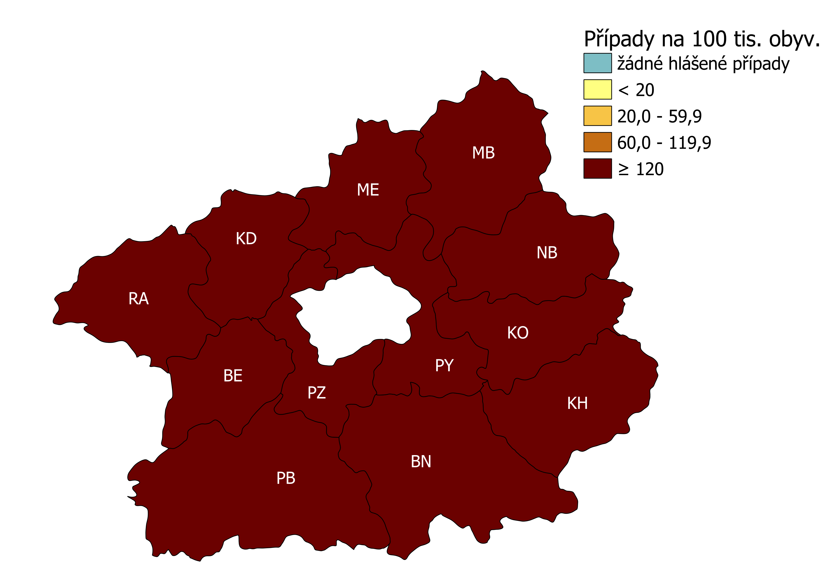
Situace ve Středočeském kraji k 08. 12. 2020
Pozitivní v posledních 2 týdnech: Středočeský kraj
Počet případů COVID-19 na 100 tis. obyv.
25. 11. - 08. 12. 2020
Vývoj v ČR a okresech STC v posledním týdnu
 | 02.12.2020 | 03.12.2020 | 04.12.2020 | 05.12.2020 | 06.12.2020 | 07.12.2020 | 08.12.2020
ČR | 4 561 | 4 625 | 4 746 | 3 312 | 1 113 | 4 244 | 5 848
STC | 484 | 628 | 579 | 423 | 151 | 594 | 886
Benešov | 29 | 75 | 52 | 22 | 46 | 37 | 88
Beroun | 25 | 15 | 53 | 17 | 11 | 32 | 76
Kladno | 74 | 115 | 80 | 51 | 6 | 109 | 90
Kolín | 47 | 63 | 51 | 33 | 6 | 35 | 80
Kutná Hora | 28 | 53 | 27 | 44 | 3 | 45 | 66
Mělník | 42 | 72 | 35 | 50 | 3 | 65 | 42
Mladá Boleslav | 49 | 36 | 48 | 25 | 2 | 72 | 93
Nymburk | 48 | 42 | 38 | 60 | 10 | 40 | 50
Praha-východ | 44 | 49 | 68 | 60 | 18 | 55 | 102
Praha-západ | 46 | 38 | 55 | 34 | 28 | 57 | 78
Příbram | 36 | 50 | 54 | 21 | 16 | 30 | 85
Rakovník | 16 | 20 | 18 | 6 | 2 | 17 | 36
Zdroj dat: ISIN, ÚZIS ČR
Notes:
Honza Jann – ale trochu predelame
Pro vsechny region standardne kazdy den
Vpravo vyrez Tve mapy – jak kombinujes ty plochy pro relativni hodnoty a kolecka pro absolutni
Vlevo graf vyvoje v kraji
Pod nim tabulka s vyvojem v okresech

Slide 21
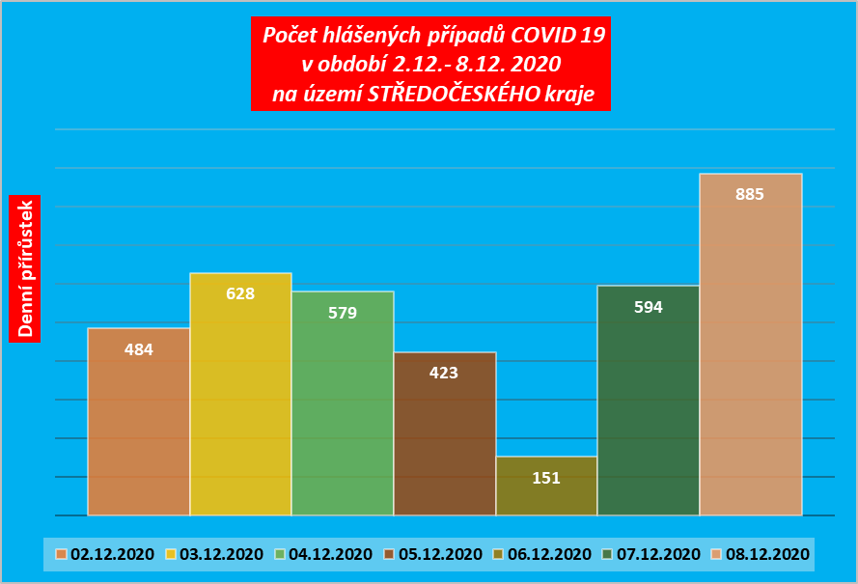
Popis situace v STČ
Potvrzené případy za 8. 12. 2020 885 +299 | Počet testů za 7.12. 2020 3 030
Průměrný denní přírůstek (vypočteno z hodnot posledních 7 dnů) 535 +8
Počet izolací k 8.12. 2020 7 471 +364
Počet pozitivních na 100 000/14 dní 520,0 +10,8
Celkový počet úmrtí 973 +15
Aktuální počet hospitalizovaných/JIP 318/ 63 +5

Slide 22
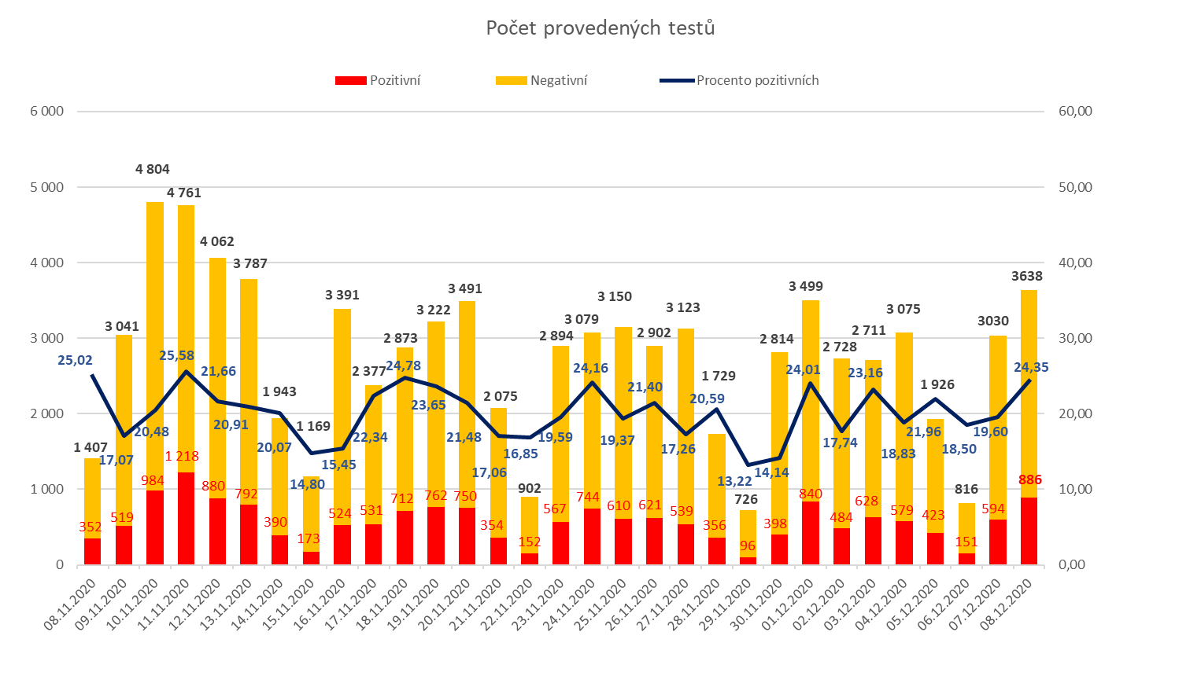
Přehled testování a pozitivních případů – denně – STČ
Zdroj dat: ISIN, ÚZIS ČR

Slide 23
Nové a aktualizované události
Domov Horky u Čáslavi-Nová událost
21 nahlášených případů
Hlášeno 21 pozitivních případů - 16 klientů, 5 zaměstnanců.

Slide 24
Aktuálně řešené významné události STČ
(nově hlášené a aktualizované v posledních 72 hodinách)
OKRES | TYP ZAŘÍZENÍ | NÁZEV | KUMULATIVNÍ POČET HLÁŠENÝCH PŘÍPADŮ OD ZALOŽENÍ UDÁLOSTI | POČET NOVĚ HLÁŠENÝCH PŘÍPADŮ ZA POSLEDNÍCH 24 HODIN KHS DO CFA | DATUM ZALOŽENÍ UDÁLOSTI V CFA
Nymburk | Zařízení sociálních služeb | Domov Rožďalovice | 139 | - | 13.11.2020
Kladno | Zařízení sociálních služeb | Centrin Unhošť | 136 | - | 10.11.2020
Kladno | Zařízení sociálních služeb | Garc Kladno | 123 | 6 | 23.10.2020
Mělník | Zařízení sociálních služeb | Dům Kněžny Emmy Neratovice | 95 | - | 12.11.2020
Mělník | Zařízení sociálních služeb | Alzheimercentrum Zlosyň | 79 | - | 10.11.2020
Kladno | Zařízení sociálních služeb | DD Kladno, Fr. Kloze | 54 | 2 | 07.11.2020

Slide 25
Aktuálně řešené významné události STČ
(nově hlášené a aktualizované v posledních 72 hodinách)
OKRES | TYP ZAŘÍZENÍ | NÁZEV | KUMULATIVNÍ POČET HLÁŠENÝCH PŘÍPADŮ OD ZALOŽENÍ UDÁLOSTI | POČET NOVĚ HLÁŠENÝCH PŘÍPADŮ ZA POSLEDNÍCH 24 HODIN KHS DO CFA | DATUM ZALOŽENÍ UDÁLOSTI V CFA
Kutná Hora | Zařízení sociálních služeb | DDP Samopše | 47 | - | 14.11.2020
Kladno | Zařízení sociálních služeb | Domov pod Lipami Smečno | 46 | 5 | 17.11.2020
Benešov | Zdravotnické | Hospic Čerčany | 24 | 1 | 26.11.2020
Kutná Hora | Zařízení sociálních služeb | Domov Horky u Čáslavi | 21 | 21 | 08.12.2020
Beroun | Zařízení sociálních služeb | Koniklec Suchomasty | 20 | - | 07.12.2020

Slide 26
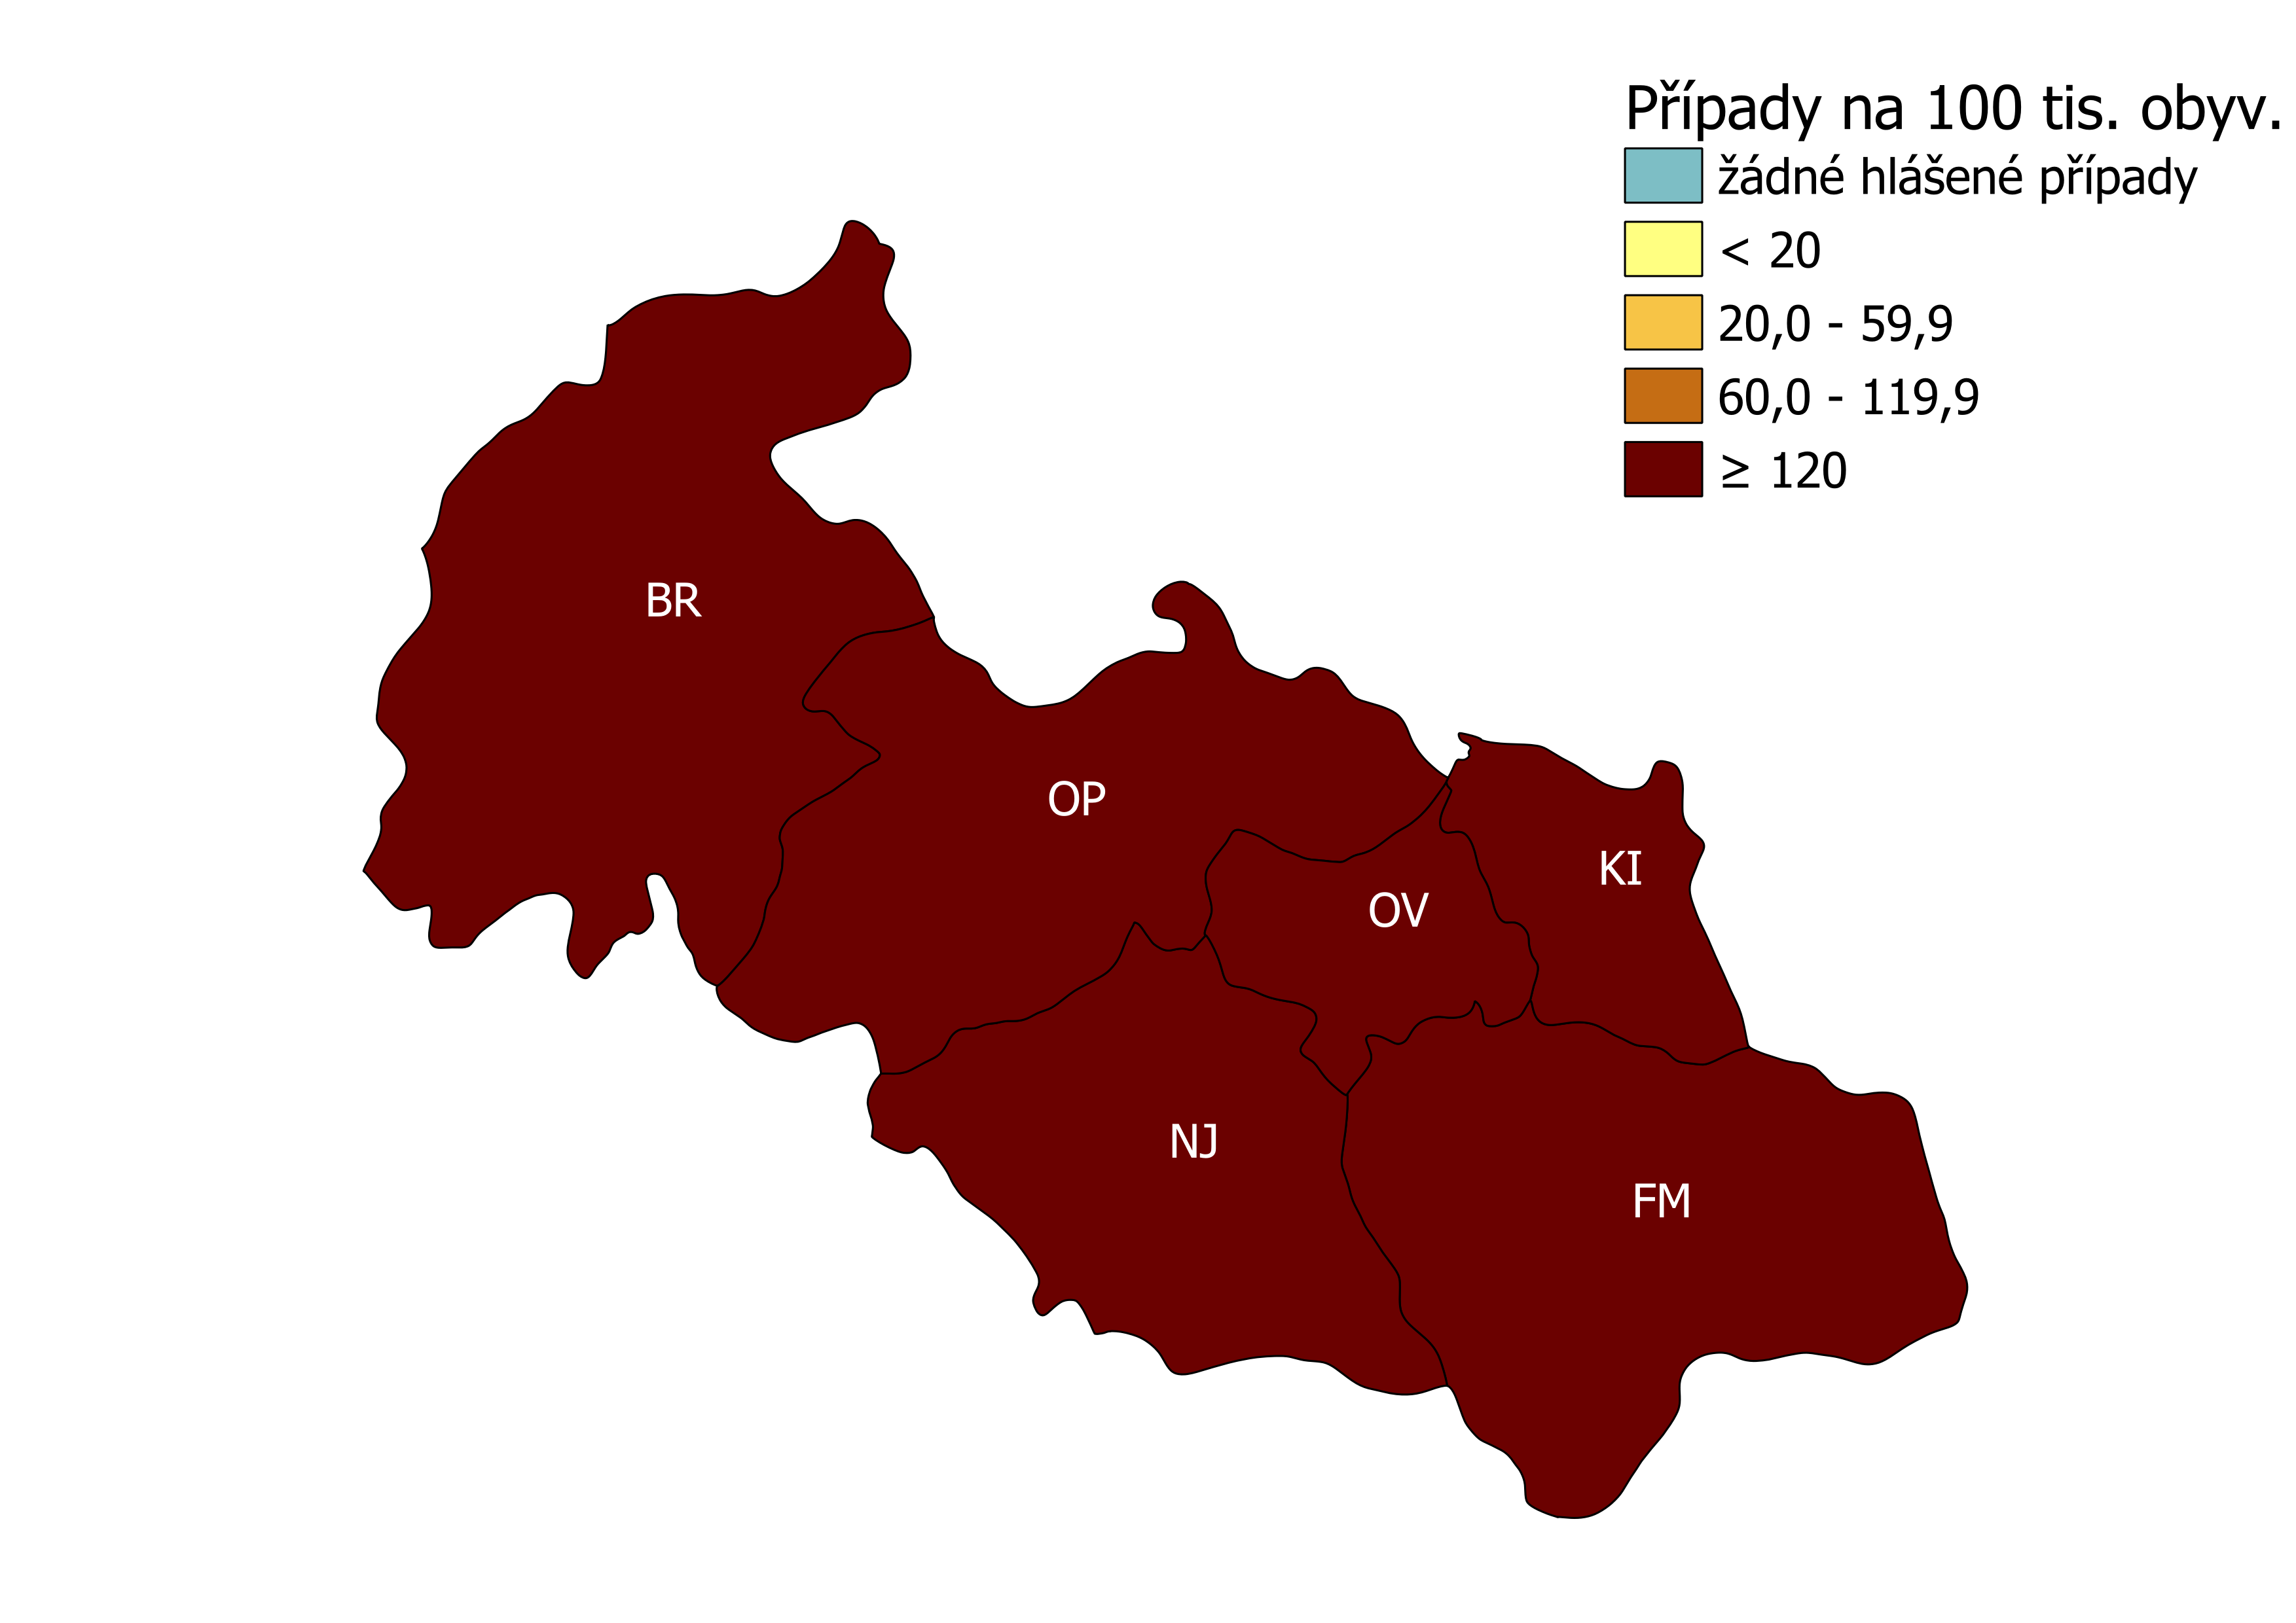
Situace v Moravskoslezském kraji k 08. 12. 2020
Pozitivní v posledních 2 týdnech: Moravskoslezský kraj
Počet případů COVID-19 na 100 tis. obyv.
25. 11. - 08. 12. 2020
Vývoj v ČR a okresech MSK v posledním týdnu
 | 02.12.2020 | 03.12.2020 | 04.12.2020 | 05.12.2020 | 06.12.2020 | 07.12.2020 | 08.12.2020
ČR | 4 561 | 4 625 | 4 746 | 3 312 | 1 113 | 4 244 | 5 848
MSK | 676 | 650 | 618 | 383 | 194 | 572 | 943
Bruntál | 47 | 38 | 36 | 19 | 12 | 22 | 55
Frýdek-Místek | 84 | 114 | 120 | 41 | 27 | 123 | 181
Karviná | 167 | 136 | 126 | 101 | 29 | 130 | 188
Nový Jičín | 56 | 43 | 62 | 45 | 20 | 47 | 87
Opava | 130 | 127 | 85 | 87 | 66 | 107 | 159
Ostrava-město | 192 | 192 | 189 | 90 | 40 | 143 | 273
Zdroj dat: ISIN, ÚZIS ČR
Notes:
Honza Jann – ale trochu predelame
Pro vsechny region standardne kazdy den
Vpravo vyrez Tve mapy – jak kombinujes ty plochy pro relativni hodnoty a kolecka pro absolutni
Vlevo graf vyvoje v kraji
Pod nim tabulka s vyvojem v okresech

Slide 27
Nové a aktualizované události
Domov sv. Zdislavy Opava-Nová událost
10 nahlášených případů
1. pozitivní s příznaky 5.12. po antigenním testování, 7.12. proveden hromadný odběr, k 8.12. zajištěno 10 pozitivních, 8 klientů a 2 zaměstnanci

Slide 28
Aktuálně řešené významné události MSK
(nově hlášené a aktualizované v posledních 72 hodinách)
OKRES | TYP ZAŘÍZENÍ | NÁZEV | KUMULATIVNÍ POČET HLÁŠENÝCH PŘÍPADŮ OD ZALOŽENÍ UDÁLOSTI | POČET NOVĚ HLÁŠENÝCH PŘÍPADŮ ZA POSLEDNÍCH 24 HODIN KHS DO CFA | DATUM ZALOŽENÍ UDÁLOSTI V CFA
Ostrava-Město | Zařízení sociálních služeb | Domov pro seniory Čujkovova, Ostrava Zábřeh | 149 | - | 14.10.2020
Ostrava-Město | Zařízení sociálních služeb | Domov Sluníčko, Ostrava | 124 | - | 27.10.2020
Bruntál | Zdravotnické | SZZ Krnov p.o., I.P.Pavlova 9. Krnov | 112 | 46 | 07.10.2020
Ostrava-Město | Zařízení sociálních služeb | Domov pro seniory Kamenec, Slezská Ostrava, příspěvková organizace | 88 | - | 01.12.2020
Bruntál | Zdravotnické | Oddělení ošetřovatelské péče Město Albrechtice, SZZ Krnov | 52 | 21 | 30.11.2020
Bruntál | Zdravotnické | Oddělení ošetřovatelské péče Dvorce, SZZ Krnov | 23 | 1 | 30.11.2020
Frýdek-Místek | Zařízení sociálních služeb | Domov Nýdek 545 | 14 | - | 07.12.2020
Karviná | Zařízení sociálních služeb | Dům seniorů POHODA Orlová | 11 | - | 08.12.2020
Opava | Zařízení sociálních služeb | Domov sv. Zdislavy Opava | 10 | 10 | 08.12.2020
Frýdek-Místek | Zařízení sociálních služeb | Náš svět Anenská, p. o. Frýdek-Místek | 9 | - | 07.12.2020

Slide 29
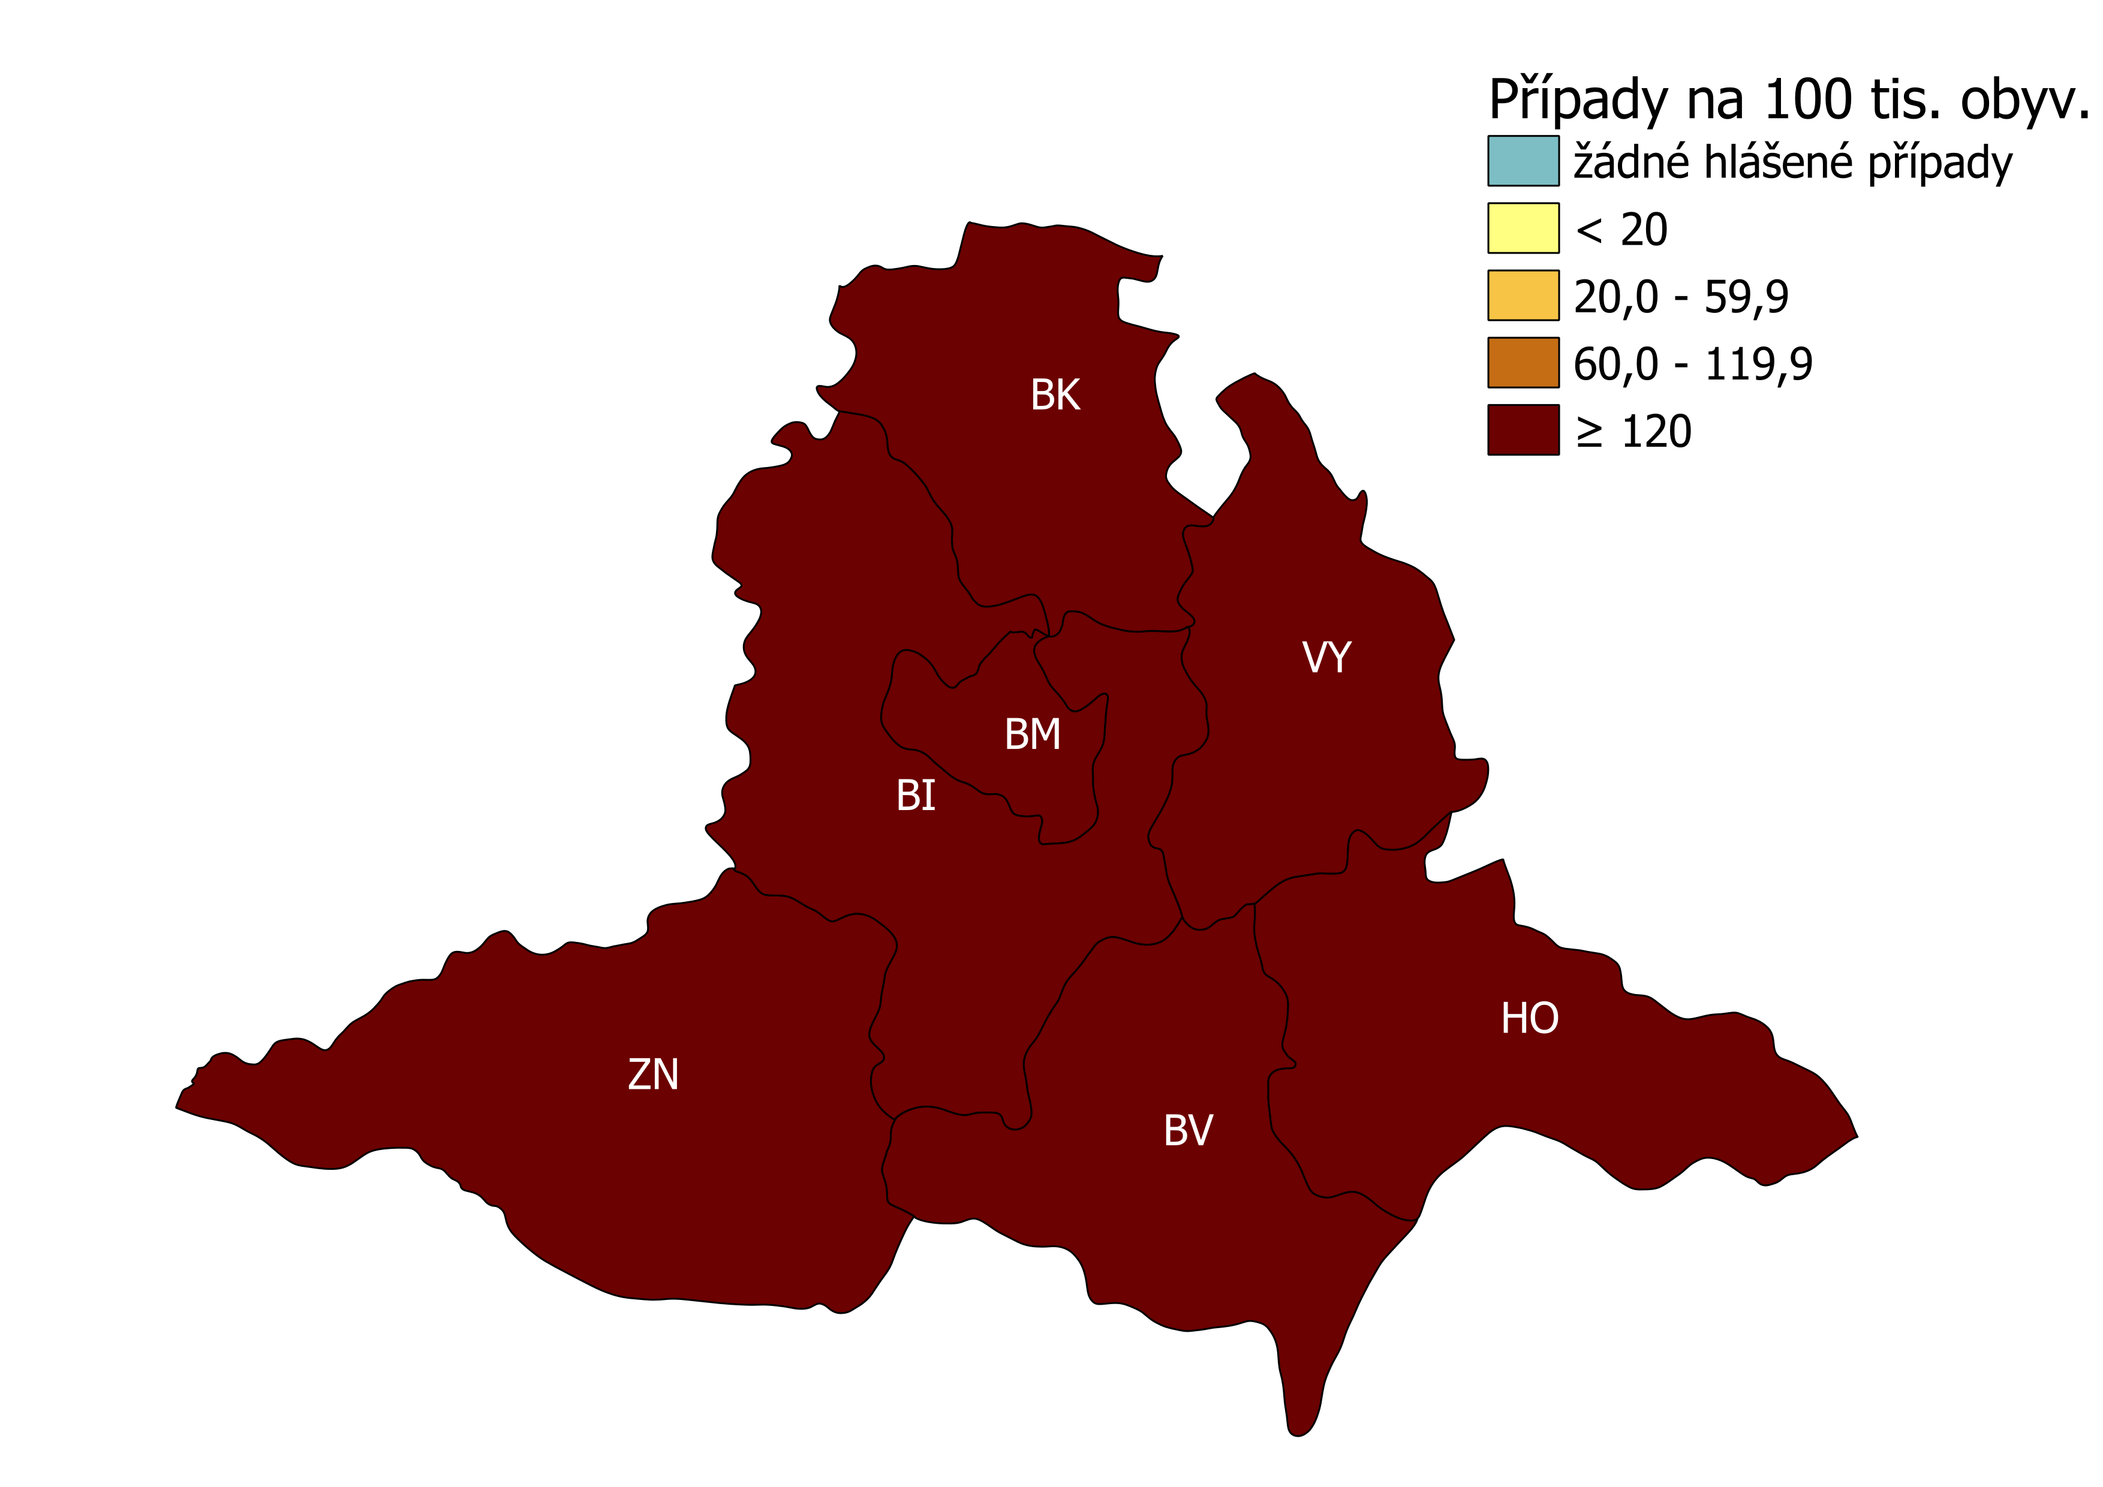
Situace v Jihomoravském kraji k 08. 12. 2020
Pozitivní v posledních 2 týdnech: Jihomoravský kraj
Počet případů COVID-19 na 100 tis. obyv.
25. 11. - 08. 12. 2020
Vývoj v ČR a okresech JMK v posledním týdnu
 | 02.12.2020 | 03.12.2020 | 04.12.2020 | 05.12.2020 | 06.12.2020 | 07.12.2020 | 08.12.2020
ČR | 4 561 | 4 625 | 4 746 | 3 312 | 1 113 | 4 244 | 5 848
JMK | 441 | 459 | 424 | 237 | 97 | 504 | 442
Blansko | 51 | 55 | 45 | 19 | 5 | 56 | 80
Brno-město | 125 | 168 | 130 | 79 | 27 | 123 | 67
Brno-venkov | 68 | 63 | 65 | 61 | 20 | 89 | 51
Břeclav | 69 | 34 | 44 | 31 | 14 | 59 | 44
Hodonín | 50 | 70 | 71 | 12 | 4 | 66 | 109
Vyškov | 34 | 32 | 33 | 11 | 6 | 56 | 42
Znojmo | 44 | 37 | 36 | 24 | 21 | 55 | 49
Zdroj dat: ISIN, ÚZIS ČR

Slide 30
Aktuálně řešené významné události JMK
(nově hlášené a aktualizované v posledních 72 hodinách)
OKRES | TYP ZAŘÍZENÍ | NÁZEV | KUMULATIVNÍ POČET HLÁŠENÝCH PŘÍPADŮ OD ZALOŽENÍ UDÁLOSTI | POČET NOVĚ HLÁŠENÝCH PŘÍPADŮ ZA POSLEDNÍCH 24 HODIN KHS DO CFA | DATUM ZALOŽENÍ UDÁLOSTI V CFA
Břeclav | Zdravotnické | Nemocnice Valtice | 110 | 78 | 17.11.2020
Blansko | Zdravotnické | Nemocnice Letovice | 102 | 11 | 27.10.2020
Blansko | Zdravotnické | Nemocnice Boskovice | 96 | 46 | 25.09.2020
Brno-Město | Zdravotnické | SurGal Clinic | 80 | 20 | 18.10.2020
Hodinín | Zdravotnické | Nemocnice TGM | 77 | 36 | 29.10.2020
Blansko | Vyškov | Sociální služby Vyškov | 70 | 23 | 29.10.2020
Blansko | Zařízení sociálních služeb | Centrum sociálních služeb | 44 | 36 | 19.11.2020
Břeclav | Zdravotnické | Nemocnice Hustopeče | 42 | 36 | 02.12.2020
Blansko | Zařízení sociálních služeb | Domov pro seniory Borotín | 22 | 7 | 14.11.2020

Slide 31
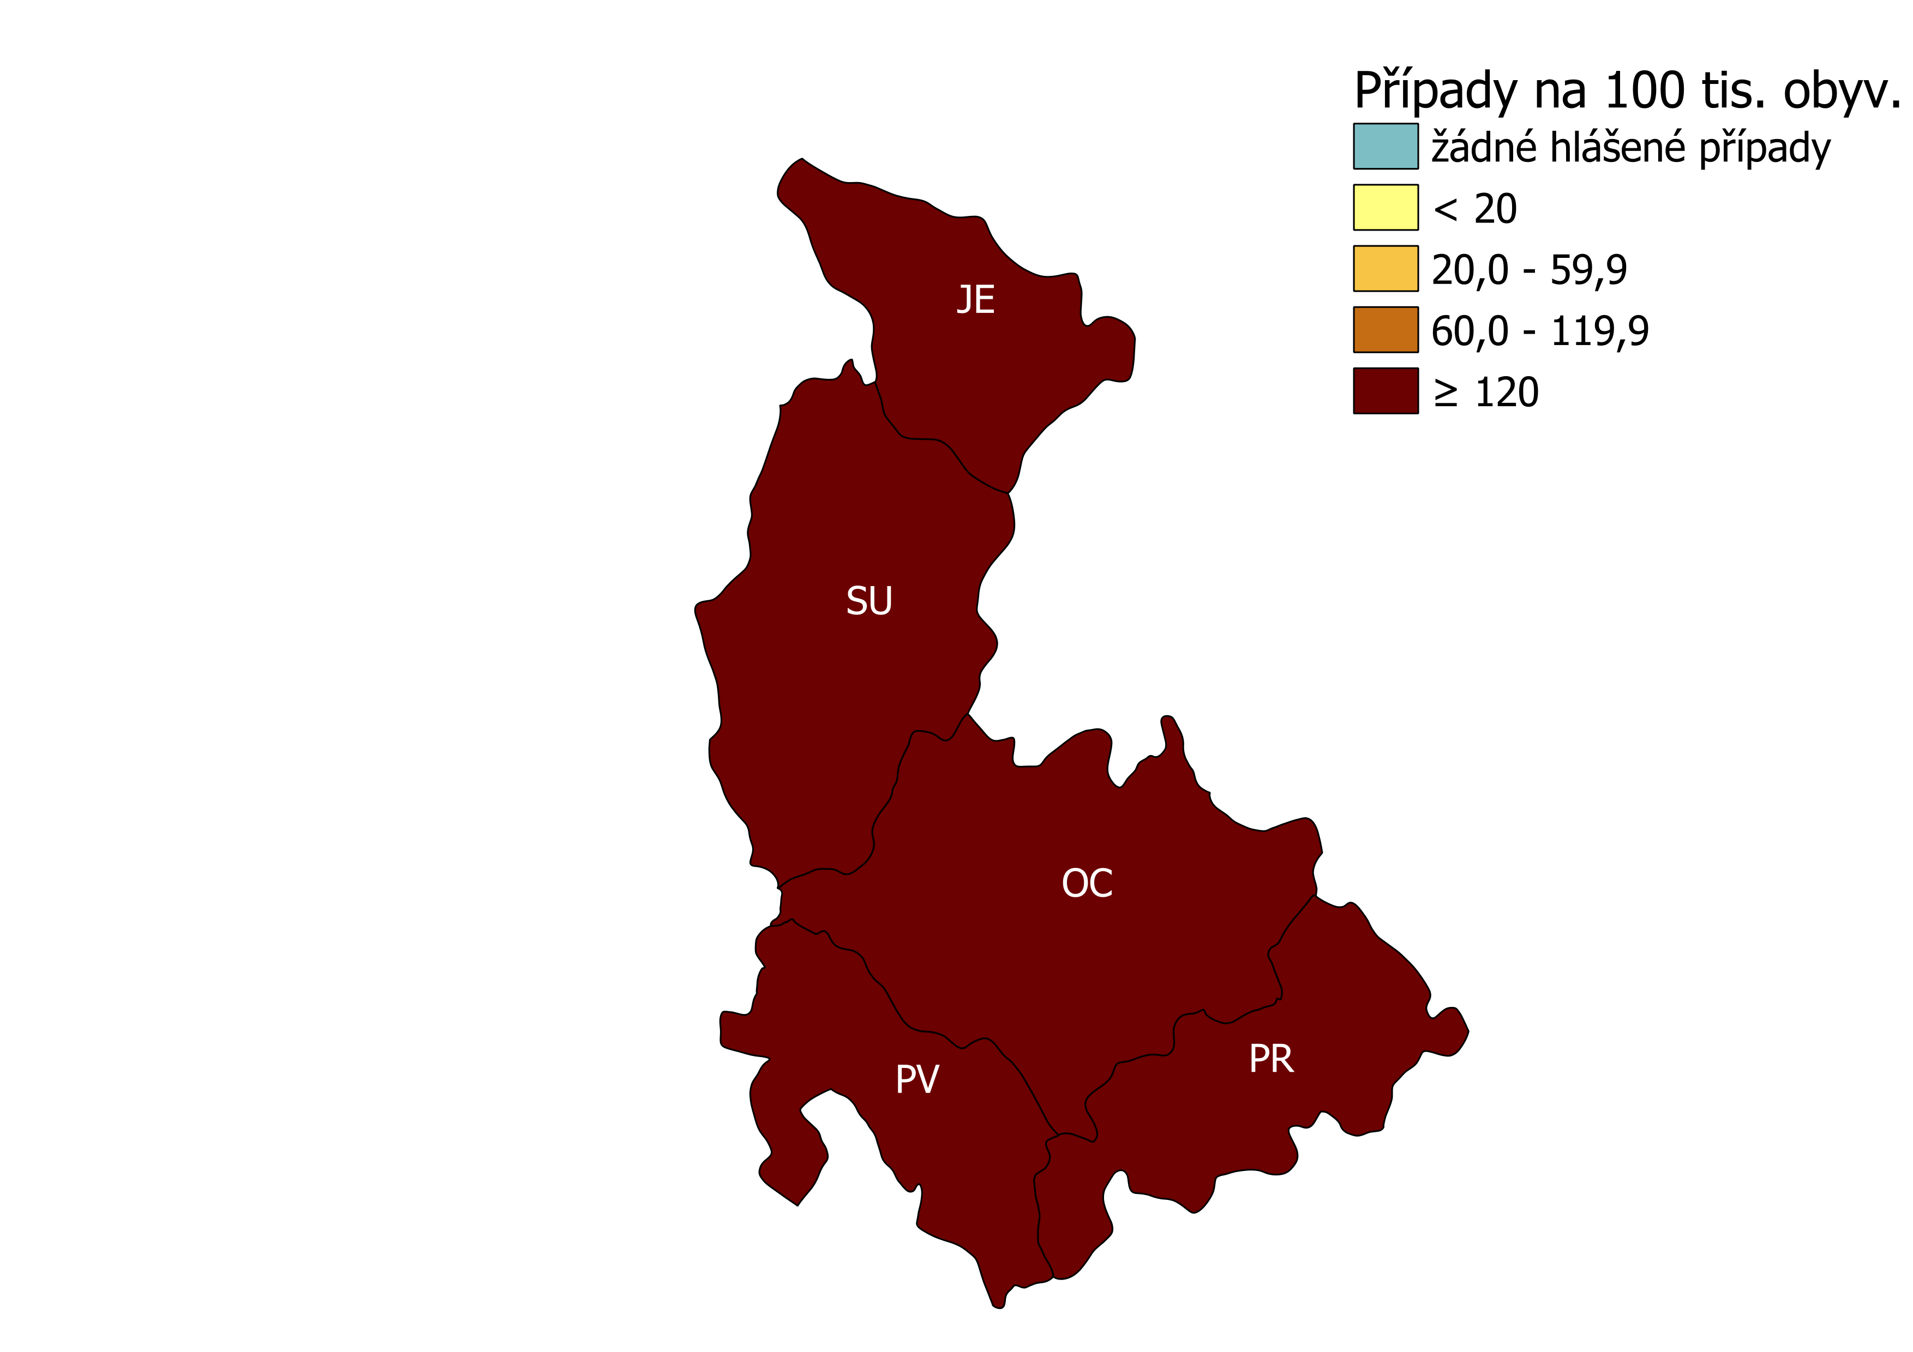
Situace v Olomouckém kraji k 08. 12. 2020
Pozitivní v posledních 2 týdnech: Olomoucký kraj
Počet případů COVID-19 na 100 tis. obyv.
25. 11. - 08. 12. 2020
Vývoj v ČR a okresech OLK v posledním týdnu
 | 02.12.2020 | 03.12.2020 | 04.12.2020 | 05.12.2020 | 06.12.2020 | 07.12.2020 | 08.12.2020
ČR | 4 561 | 4 625 | 4 746 | 3 312 | 1 113 | 4 244 | 5 848
OLK | 256 | 237 | 339 | 147 | 25 | 323 | 343
Jeseník | 15 | 8 | 36 | 15 | 2 | 7 | 31
Olomouc | 69 | 71 | 90 | 33 | 12 | 119 | 49
Prostějov | 44 | 61 | 85 | 29 | 1 | 85 | 91
Přerov | 74 | 47 | 72 | 39 | 10 | 83 | 82
Šumperk | 54 | 50 | 56 | 31 | 0 | 29 | 90
Zdroj dat: ISIN, ÚZIS ČR

Slide 32
Aktuálně řešené významné události OLC
(nově hlášené a aktualizované v posledních 72 hodinách)
OKRES | TYP ZAŘÍZENÍ | NÁZEV | KUMULATIVNÍ POČET HLÁŠENÝCH PŘÍPADŮ OD ZALOŽENÍ UDÁLOSTI | POČET NOVĚ HLÁŠENÝCH PŘÍPADŮ ZA POSLEDNÍCH 24 HODIN KHS DO CFA | DATUM ZALOŽENÍ UDÁLOSTI V CFA
Prostějov | Školské | MŠ Mostkovice | 22 | 22 | 07.12.2020
Prostějov | Školské | MŠ Prostějovičky | 16 | 16 | 07.12.2020
POČET NOVĚ HLÁŠENÝCH PŘÍPADŮ ZA POSLEDNÍCH 72 HODIN KHS DO CFA = POČET NOVĚ HLÁŠENÝCH PŘÍPADŮ DO APLIKACE CFA V POSLEDNÍCH 72 HODINÁCH ZJIŠTENÝCH OD POSLEDNÍ AKTUALIZACE UDÁLOSTI

Slide 33
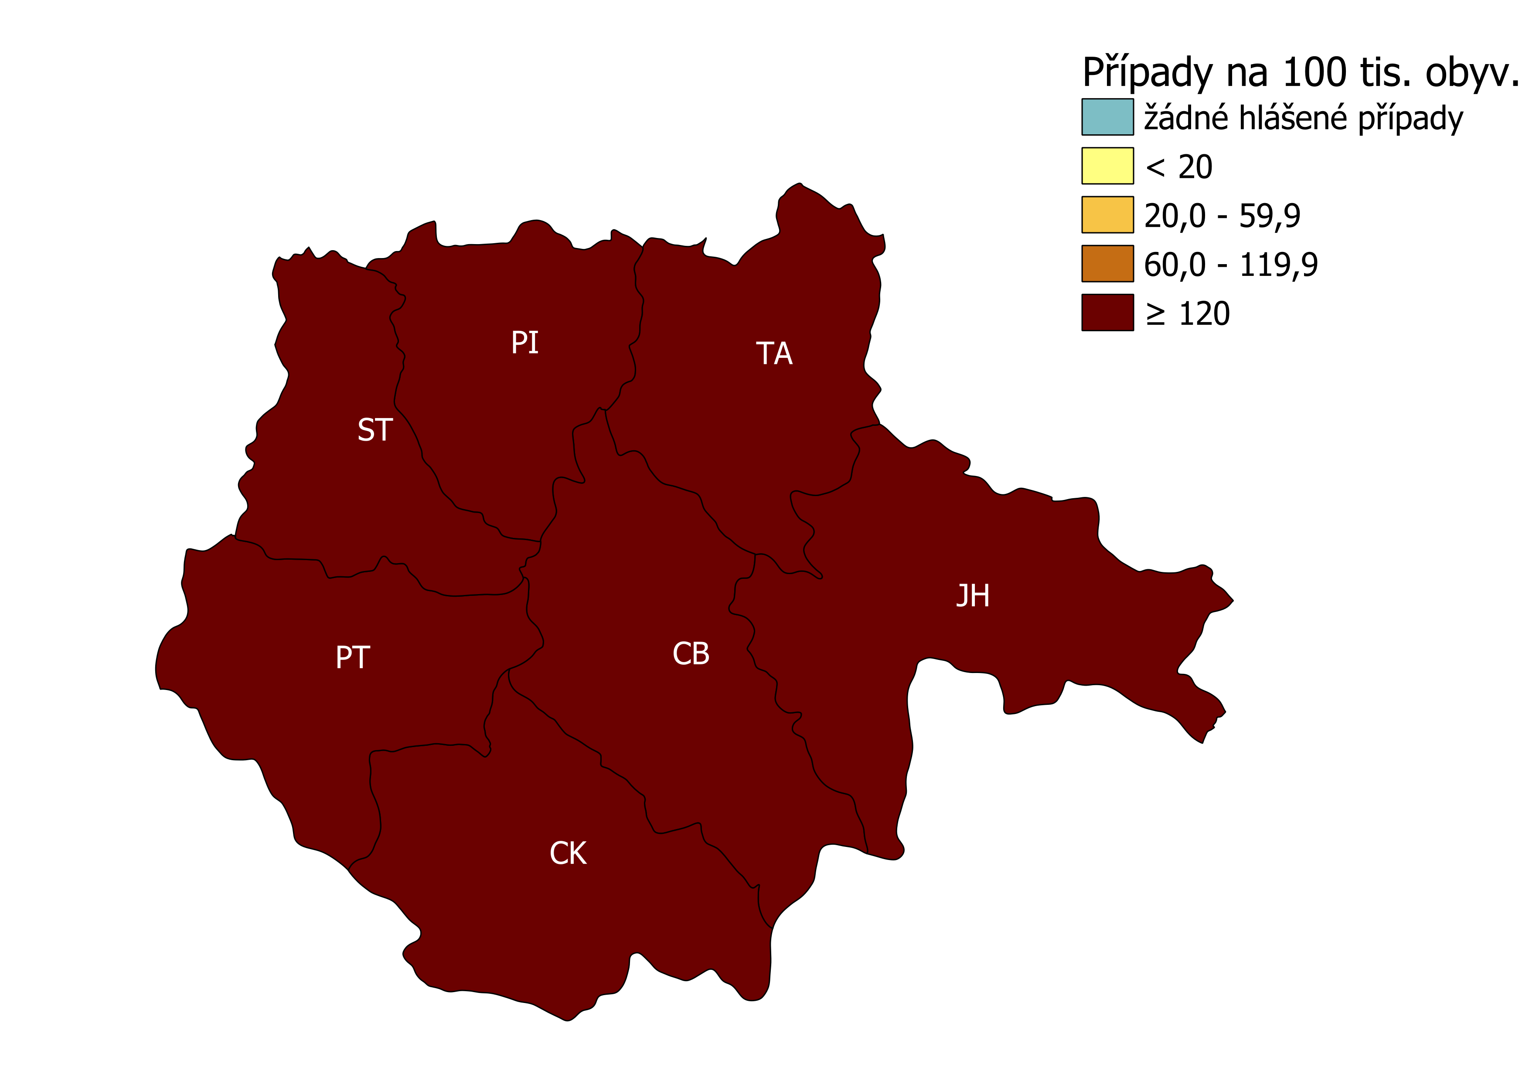
Situace v Jihočeském kraji k 08. 12. 2020
Pozitivní v posledních 2 týdnech: Jihočeský kraj
Počet případů COVID-19 na 100 tis. obyv.
25. 11. - 08. 12. 2020
Vývoj v ČR a okresech JHC v posledním týdnu
 | 02.12.2020 | 03.12.2020 | 04.12.2020 | 05.12.2020 | 06.12.2020 | 07.12.2020 | 08.12.2020
ČR | 4 561 | 4 625 | 4 746 | 3 312 | 1 113 | 4 244 | 5 848
JHC | 254 | 253 | 269 | 158 | 21 | 171 | 312
České Budějovice | 89 | 25 | 80 | 19 | 1 | 12 | 83
Český Krumlov | 25 | 2 | 38 | 2 | 2 | 7 | 16
Jindřichův Hradec | 57 | 35 | 53 | 44 | 0 | 7 | 71
Písek | 17 | 26 | 36 | 4 | 7 | 41 | 48
Prachatice | 7 | 33 | 10 | 12 | 4 | 15 | 22
Strakonice | 7 | 77 | 3 | 30 | 1 | 41 | 8
Tábor | 52 | 55 | 49 | 47 | 6 | 48 | 64
Zdroj dat: ISIN, ÚZIS ČR

Slide 34
Aktuálně řešené významné události JČK
(nově hlášené a aktualizované v posledních 72 hodinách)
V tomto období nejsou prozatím zaznamenány a hlášeny žádné nové události

Slide 35
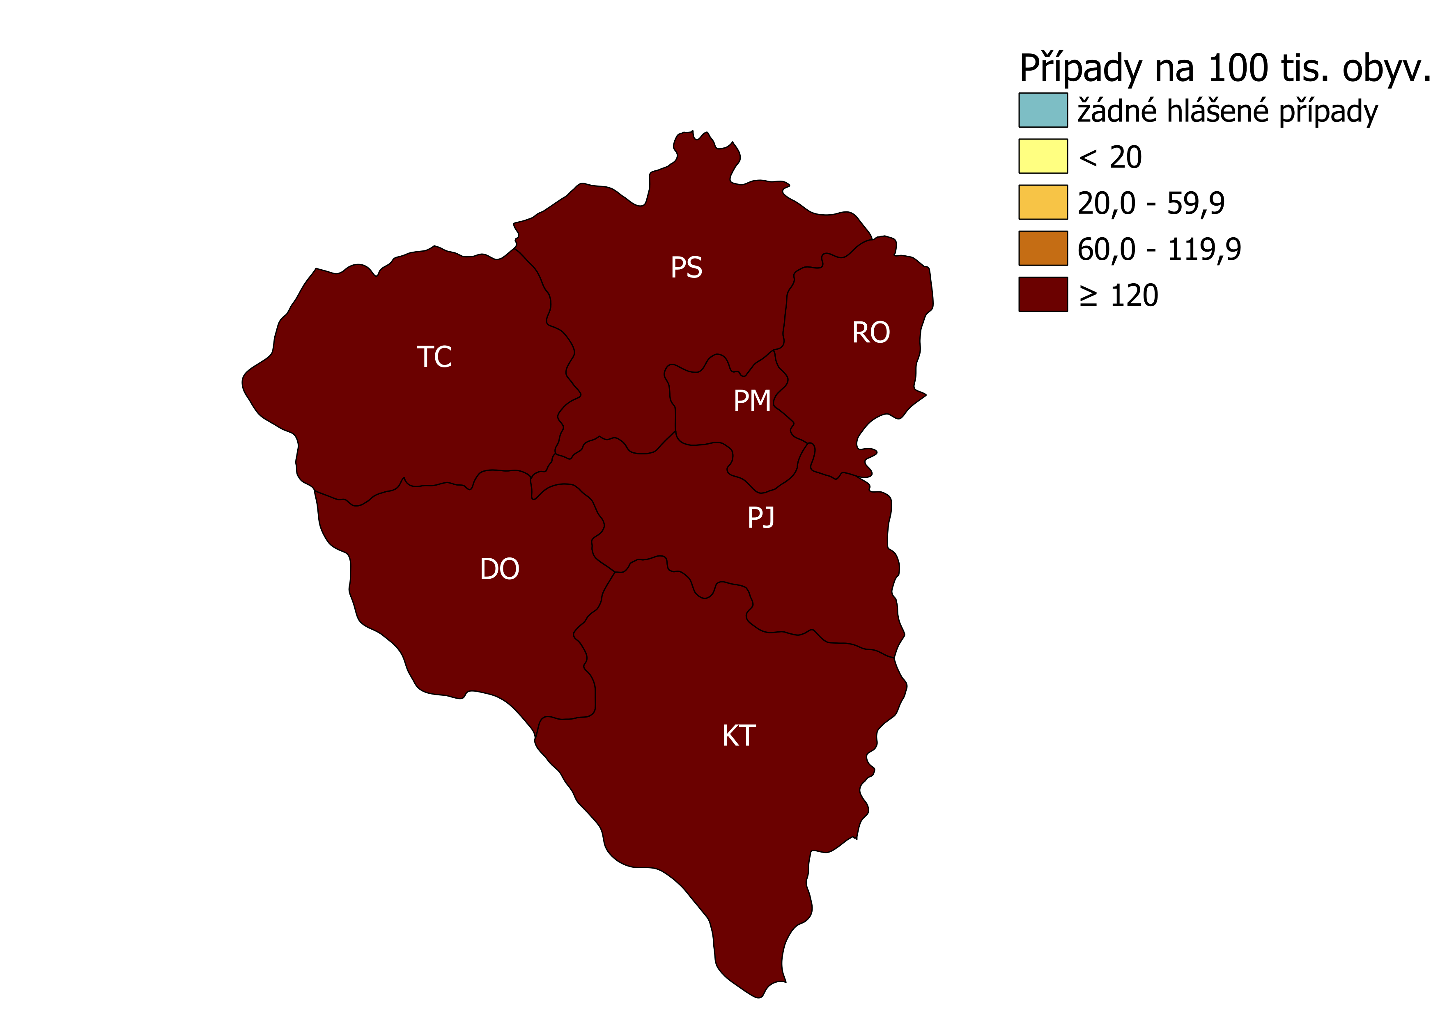
Situace v Plzeňském kraji k 08. 12. 2020
Pozitivní v posledních 2 týdnech: Plzeňský kraj
Počet případů COVID-19 na 100 tis. obyv.
25. 11. - 08. 12. 2020
Vývoj v ČR a okresech PLK v posledním týdnu
 | 02.12.2020 | 03.12.2020 | 04.12.2020 | 05.12.2020 | 06.12.2020 | 07.12.2020 | 08.12.2020
ČR | 4 561 | 4 625 | 4 746 | 3 312 | 1 113 | 4 244 | 5 848
PLK | 265 | 238 | 243 | 116 | 60 | 255 | 209
Domažlice | 27 | 52 | 40 | 14 | 10 | 9 | 10
Klatovy | 31 | 43 | 30 | 18 | 11 | 36 | 38
Plzeň-město | 58 | 53 | 55 | 40 | 24 | 86 | 84
Plzeň-jih | 34 | 31 | 28 | 5 | 6 | 31 | 26
Plzeň-sever | 52 | 28 | 33 | 17 | 6 | 41 | 31
Rokycany | 30 | 17 | 27 | 10 | 0 | 31 | 14
Tachov | 33 | 14 | 30 | 12 | 3 | 21 | 6
Zdroj dat: ISIN, ÚZIS ČR
Notes:
Honza Jann – ale trochu predelame
Pro vsechny region standardne kazdy den
Vpravo vyrez Tve mapy – jak kombinujes ty plochy pro relativni hodnoty a kolecka pro absolutni
Vlevo graf vyvoje v kraji
Pod nim tabulka s vyvojem v okresech

Slide 36
Aktuálně řešené významné události PLK
(nově hlášené a aktualizované v posledních 72 hodinách)
V tomto období nejsou prozatím zaznamenány a hlášeny žádné nové události
POČET NOVĚ HLÁŠENÝCH PŘÍPADŮ ZA POSLEDNÍCH 72 HODIN KHS DO CFA = POČET NOVĚ HLÁŠENÝCH PŘÍPADŮ DO APLIKACE CFA V POSLEDNÍCH 72 HODINÁCH ZJIŠTENÝCH OD POSLEDNÍ AKTUALIZACE UDÁLOSTI

Slide 37
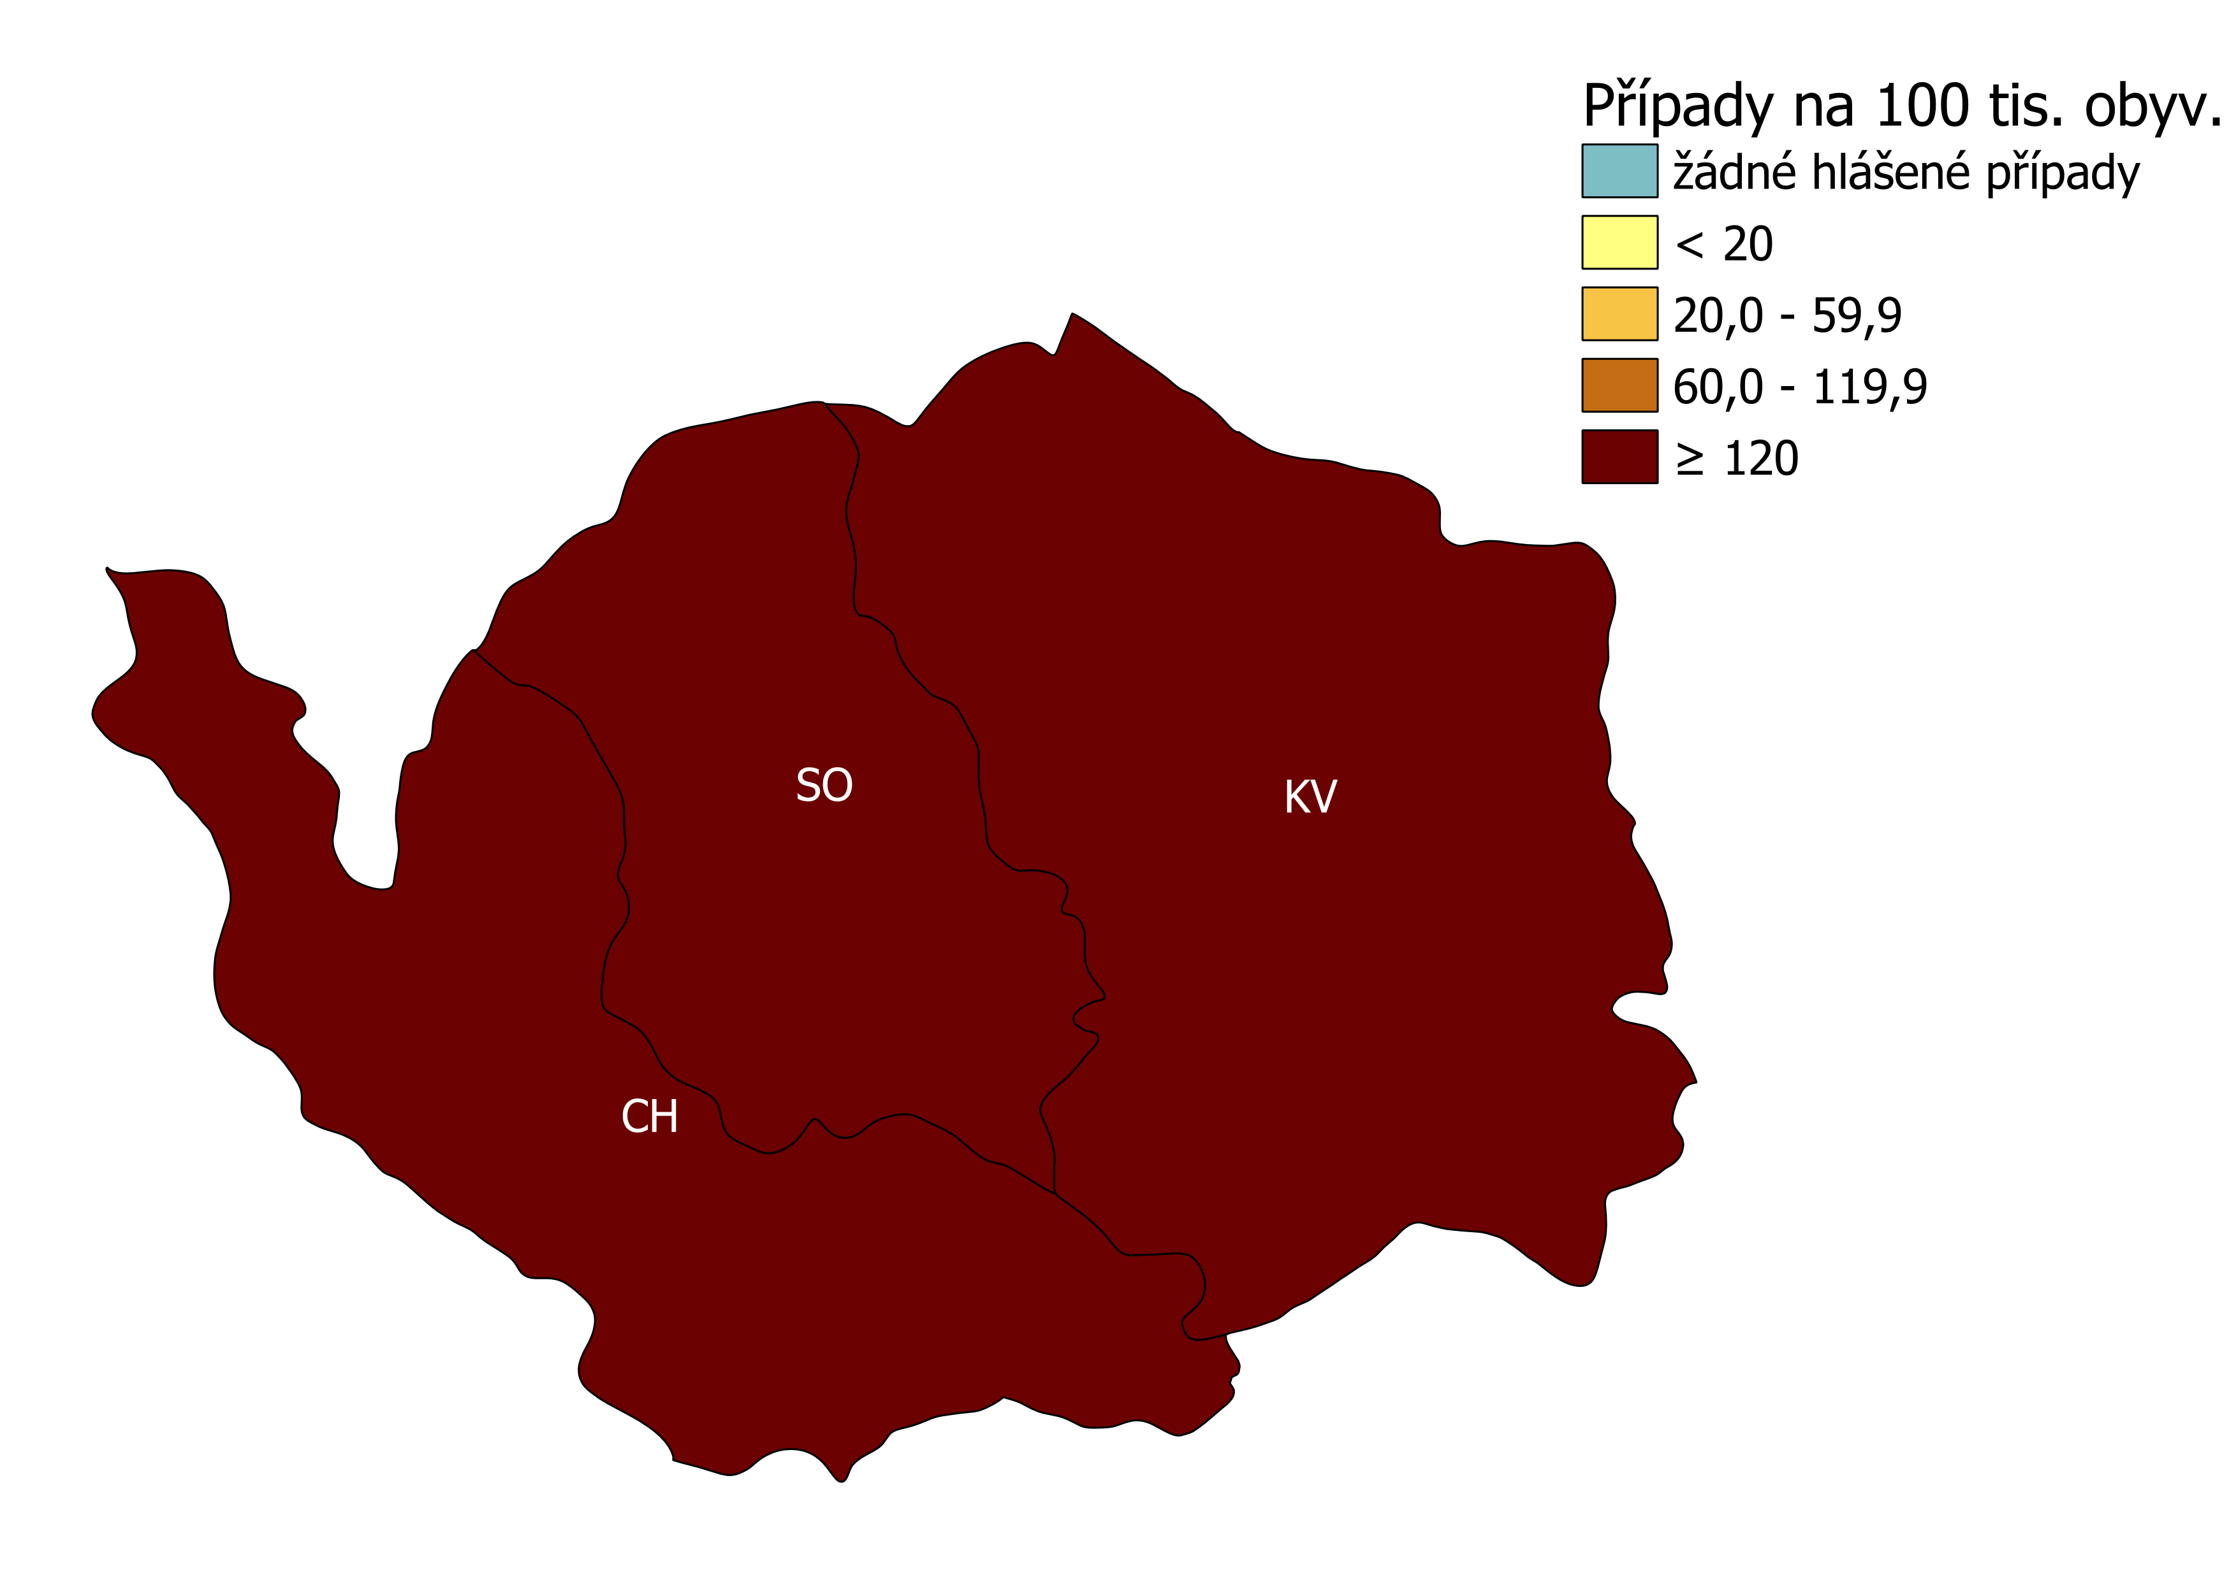
Situace v Karlovarském kraji k 08. 12. 2020
Pozitivní v posledních 2 týdnech: Karlovarský kraj
Počet případů COVID-19 na 100 tis. obyv.
25. 11. - 08. 12. 2020
Vývoj v ČR a okresech KVK v posledním týdnu
 | 02.12.2020 | 03.12.2020 | 04.12.2020 | 05.12.2020 | 06.12.2020 | 07.12.2020 | 08.12.2020
ČR | 4 561 | 4 625 | 4 746 | 3 312 | 1 113 | 4 244 | 5 848
KVK | 183 | 86 | 112 | 122 | 15 | 124 | 17
Cheb | 36 | 12 | 22 | 21 | 8 | 42 | 5
Karlovy Vary | 75 | 31 | 53 | 50 | 5 | 33 | 8
Sokolov | 72 | 43 | 37 | 51 | 2 | 49 | 4
Zdroj dat: ISIN, ÚZIS ČR

Slide 38
Nové a aktualizované události
Karkulka SO-Nová událost
35 nahlášených případů
Výskyt COVID-19 v Penzionu - ubytovně "U Karkulky",.První 4 potvrzené případy u zaměstnanců potvrzeny dne 01.12.2020. Následně 2 případy (zaměstnanec, ubytovaná osoba) potvrzeny dne 02.12.2020 a 1 případ u ubytované osoby dne 03.12.2020. V rámci karanténních opatření testovány dne 07.12.2020 prostřednictvím odběrového týmu ZZS KK ostatní ubytované osoby, z nichž 28 pozitivně testováno na SARS-CoV-2.
Dle poskytnutých údajů je v zařízení 58 ubytovaných osob a provoz zajišťuje 12 zaměstnanců.
Celkem bylo zachyceno 35 pozitivně testovaných osob na SARS-CoV-2, z toho 30 ubytovaných osob a 5 zaměstnanců (2 majitelé, provozní, kuchařka, pradlena).

Slide 39
Aktuálně řešené významné události KVK
OKRES | TYP ZAŘÍZENÍ | NÁZEV | KUMULATIVNÍ POČET HLÁŠENÝCH PŘÍPADŮ OD ZALOŽENÍ UDÁLOSTI | POČET NOVĚ HLÁŠENÝCH PŘÍPADŮ ZA POSLEDNÍCH 24 HODIN KHS DO CFA | DATUM ZALOŽENÍ UDÁLOSTI V CFA
Sokolov | Věznice | Věznice Kynšperk SO | 247 | - | 15.11.2020
Sokolov | Zařízení sociálních služeb | Toreal SO | 73 | - | 13.10.2020
Karlovy Vary | Lázeňské zařízení | LL Jáchymov | 59 | - | 15.11.2020
Karlovy Vary | Zařízení sociálních služeb | Rudne KV | 62 | - | 9.11.2020
Cheb | Zařízení sociálních služeb | Kazdův dvůr CH | 69 | 2 | 17.11.2020
Sokolov | Zařízení sociálních služeb | DOP Rychnov SO | 67 | - | 24.10.2020
Karlovy Vary | Zařízení sociálních služeb | Matyas KV | 56 | - | 30.10.2020.
Sokolov | Zdravotnické | ONP NESO SO | 42 | 1 | 15.11.2020
Cheb | Zdravotnické | LDN Amica CH | 32 | - | 15.11.2020
Karlovy Vary | Zařízení sociálních služeb | Mariánská KV | 37 | - | 26.10.2020
Sokolov | Ubytovací zařízení | Karkulka SO | 35 | 35 | 09.12.2020
Karlovy Vary | Zařízení sociálních služeb | Květinka KV | 32 | - | 15.11.2020
Karlovy Vary | Zařízení sociálních služeb | Charita Ostrov KV | 26 | - | 6.11.2020
POČET NOVĚ HLÁŠENÝCH PŘÍPADŮ ZA POSLEDNÍCH 72 HODIN KHS DO CFA = POČET NOVĚ HLÁŠENÝCH PŘÍPADŮ DO APLIKACE CFA V POSLEDNÍCH 72 HODINÁCH ZJIŠTENÝCH OD POSLEDNÍ AKTUALIZACE UDÁLOSTI

Slide 40
Aktuálně řešené významné události KVK
OKRES | TYP ZAŘÍZENÍ | NÁZEV | KUMULATIVNÍ POČET HLÁŠENÝCH PŘÍPADŮ OD ZALOŽENÍ UDÁLOSTI | POČET NOVĚ HLÁŠENÝCH PŘÍPADŮ ZA POSLEDNÍCH 24 HODIN KHS DO CFA | DATUM ZALOŽENÍ UDÁLOSTI V CFA
Karlovy Vary | Zařízení sociálních služeb | DPS Stara Role KV | 31 | - | 25.10.2020
Cheb | Zařízení sociálních služeb | DPS Spáleniště CH | 20 | - | 30.10.2020
Karlovy Vary | Zařízení sociálních služeb | Utvina KV | 19 | - | 02.12.2020
Karlovy Vary | Školské | Domecek KV | 16 | - | 06.12.2020
Sokolov | Školské | MS Horni Slavkov SO | 14 | 1 | 06.12.2020
Karlovy Vary | IZS | ZZS KV | 12 | - | 30.10.2020
Karlovy Vary | Zdravotnické | Kardio KV | 11 | - | 01.12.2020
Karlovy Vary | Zařízení sociálních služeb | DD KV | 10 | - | 26.11.2020
Cheb | Zařízení sociálních služeb | Skalka CH | 10 | - | 30.10.2020
Sokolov | Zařízení sociálních služeb | DC Mateřídouška SO | 10 | - | 4.11.2020
POČET NOVĚ HLÁŠENÝCH PŘÍPADŮ ZA POSLEDNÍCH 72 HODIN KHS DO CFA = POČET NOVĚ ZHLÁŠENÝCH PŘÍPADŮ DO APLIKACE CFA V POSLEDNÍCH 72 HODINÁCH ZJIŠTENÝCH OD POSLEDNÍ AKTUALIZACE UDÁLOSTI

Slide 41
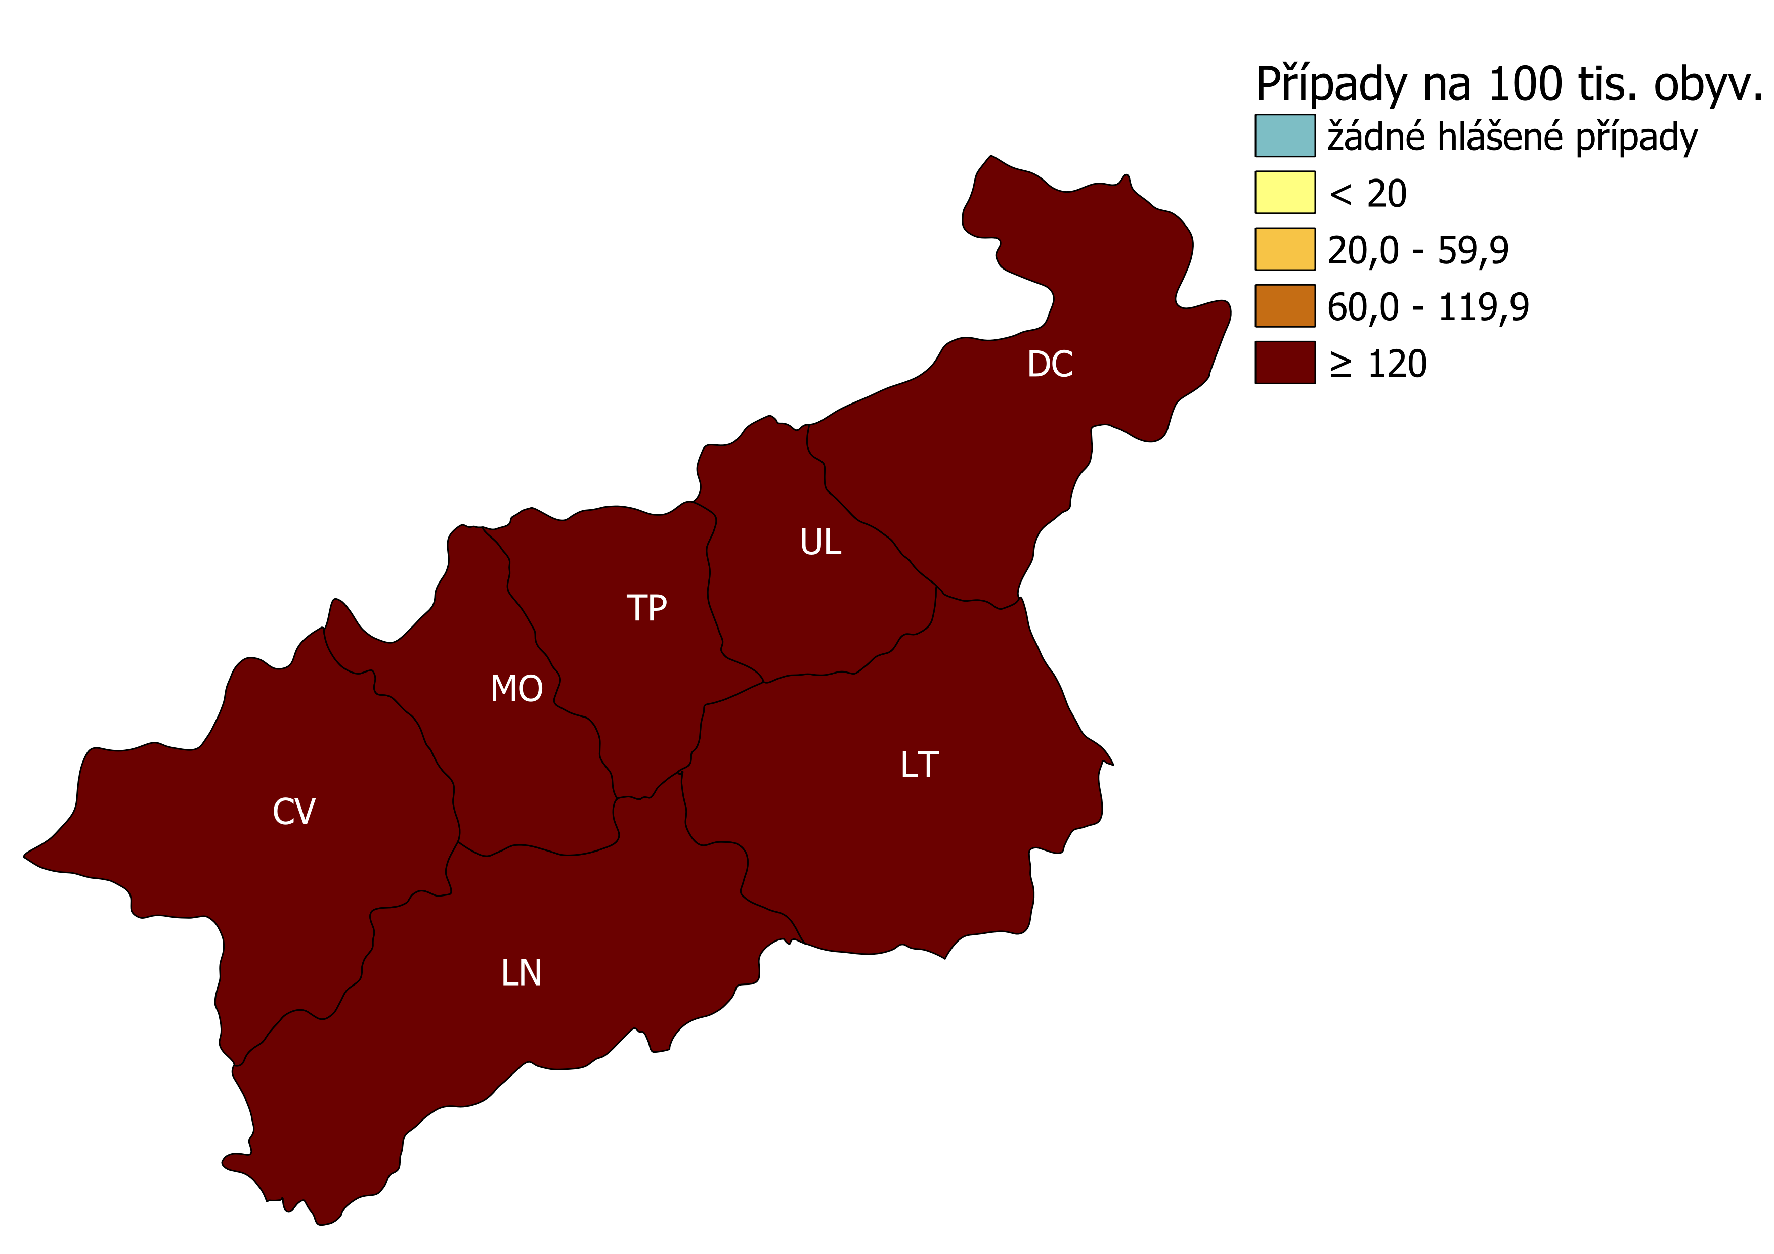
Situace v Ústeckém kraji k 08. 12. 2020
Pozitivní v posledních 2 týdnech: Ústecký kraj
Počet případů COVID-19 na 100 tis. obyv.
25. 11. - 08. 12. 2020
Bautzen
Vývoj v ČR a okresech ULK v posledním týdnu
 | 02.12.2020 | 03.12.2020 | 04.12.2020 | 05.12.2020 | 06.12.2020 | 07.12.2020 | 08.12.2020
ČR | 4 561 | 4 625 | 4 746 | 3 312 | 1 113 | 4 244 | 5 848
ULK | 387 | 389 | 328 | 448 | 16 | 274 | 381
Děčín | 49 | 66 | 54 | 54 | 1 | 68 | 58
Chomutov | 53 | 35 | 37 | 46 | 2 | 23 | 36
Litoměřice | 9 | 90 | 30 | 52 | 2 | 28 | 72
Louny | 77 | 34 | 86 | 24 | 8 | 50 | 25
Most | 70 | 70 | 49 | 84 | 2 | 45 | 47
Teplice | 64 | 54 | 21 | 127 | 1 | 28 | 86
Ústí nad Labem | 65 | 40 | 51 | 61 | 0 | 32 | 57
Zdroj dat: ISIN, ÚZIS ČR

Slide 42
Aktuálně řešené významné události ÚLK
(nově hlášené a aktualizované v posledních 72 hodinách)
OKRES | TYP ZAŘÍZENÍ | NÁZEV | KUMULATIVNÍ POČET HLÁŠENÝCH PŘÍPADŮ OD ZALOŽENÍ UDÁLOSTI | POČET NOVĚ HLÁŠENÝCH PŘÍPADŮ ZA POSLEDNÍCH 24 HODIN KHS DO CFA | DATUM ZALOŽENÍ UDÁLOSTI V CFA
Ústí nad Labem | Zařízení sociálních služeb | DPS Severní Terasa | 118 | - | 14.10.2020
Ústí nad Labem | Zařízení sociálních služeb | DPS Dobětice | 78 | - | 08.10.2020
Chmutov | Věznice | Věznice Všehrdy | 52 | - | 11.10.2020
Ústí nad Labem | Výrobní závod | Black and Decker | 35 | - | 11.10.2020
Ústí nad Labem | Zařízení sociálních služeb | DPS Pod Horkou Chlumec | 66 | - | 12.11.2020
Ústí nad Labem | Zařízení sociálních služeb | DPS Orlická | 39 | - | 10.11.2020
Ústí nad Labem | Zdravotnické | Varnsdorf LDN2 | 20 | - | 07.12.2020
Ústí nad Labem | Zařízení sociálních služeb | DOZP Severní Terasa | 13 | - | 04.12.2020
POČET NOVĚ HLÁŠENÝCH PŘÍPADŮ ZA POSLEDNÍCH 72 HODIN KHS DO CFA = POČET NOVĚ HLÁŠENÝCH PŘÍPADŮ DO APLIKACE CFA V POSLEDNÍCH 72 HODINÁCH ZJIŠTENÝCH OD POSLEDNÍ AKTUALIZACE UDÁLOSTI

Slide 43
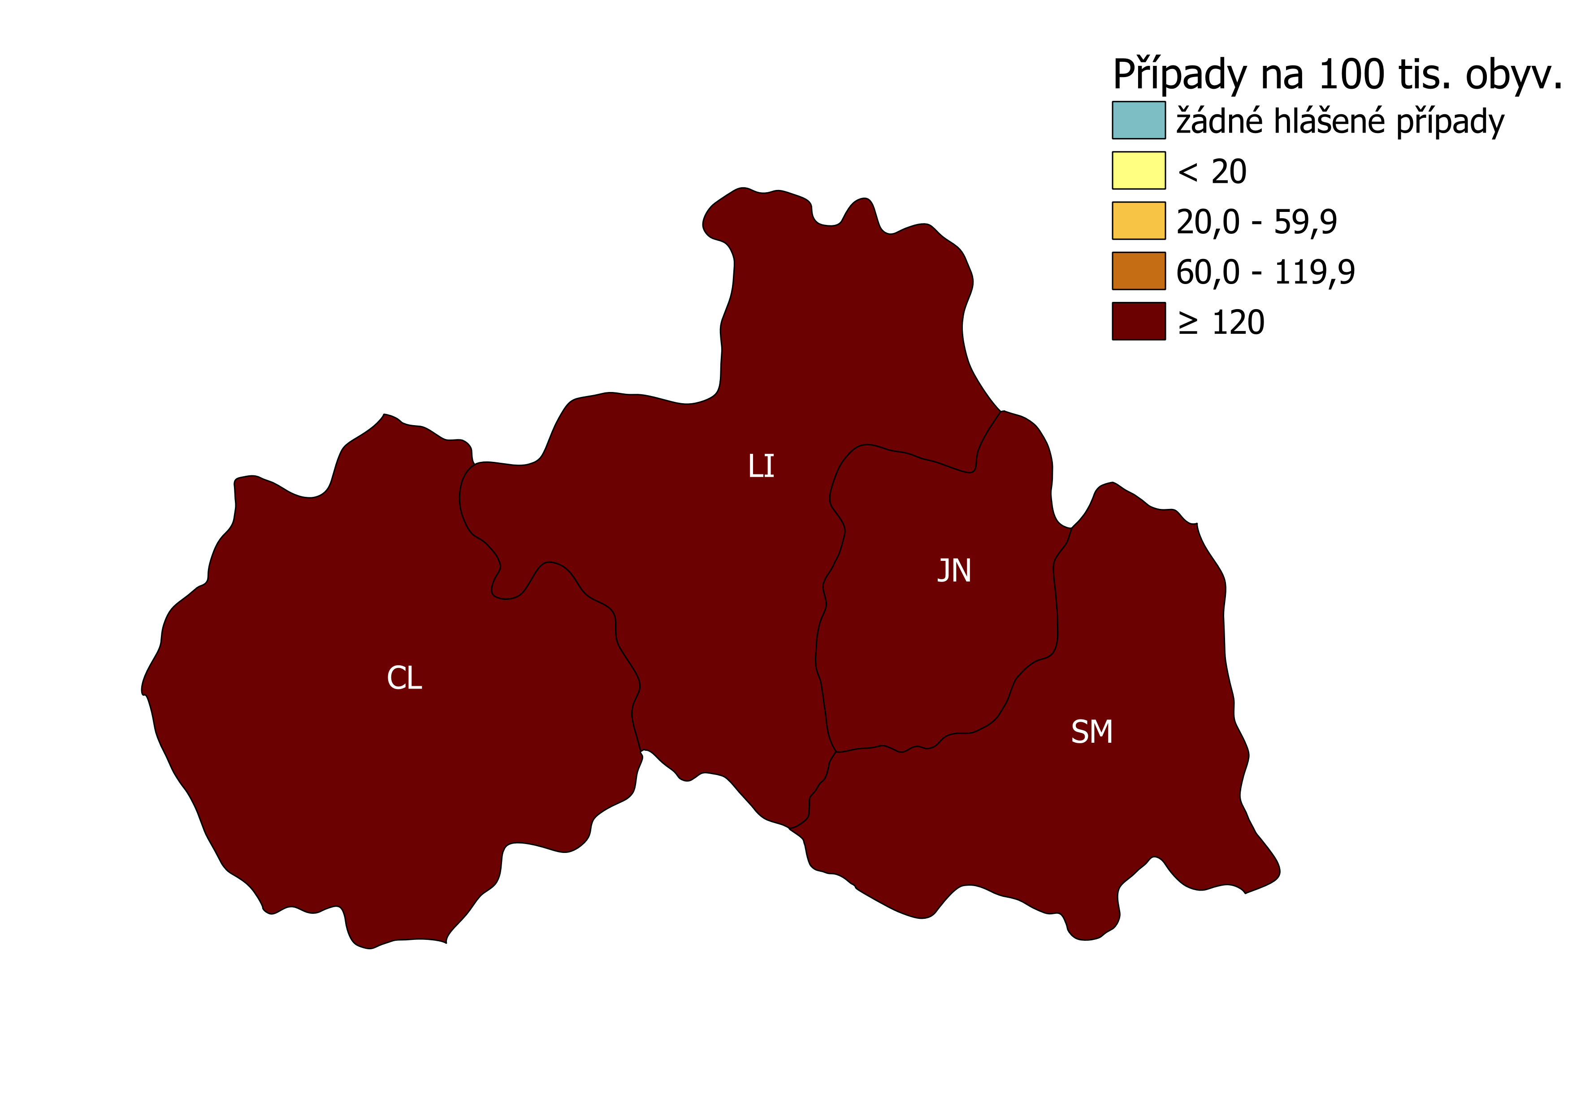
Situace v Libereckém kraji k 08. 12. 2020
Pozitivní v posledních 2 týdnech: Liberecký kraj
Počet případů COVID-19 na 100 tis. obyv.
25. 11. - 08. 12. 2020
Vývoj v ČR a okresech LBK v posledním týdnu
 | 02.12.2020 | 03.12.2020 | 04.12.2020 | 05.12.2020 | 06.12.2020 | 07.12.2020 | 08.12.2020
ČR | 4 561 | 4 625 | 4 746 | 3 312 | 1 113 | 4 244 | 5 848
LBK | 162 | 281 | 260 | 143 | 42 | 245 | 303
Česká Lípa | 42 | 52 | 48 | 16 | 0 | 39 | 58
Jablonec n. Nisou | 36 | 63 | 57 | 15 | 6 | 71 | 58
Liberec | 59 | 96 | 124 | 46 | 26 | 100 | 126
Semily | 25 | 70 | 31 | 66 | 10 | 35 | 61
Zdroj dat: ISIN, ÚZIS ČR

Slide 44
Nové a aktualizované události
OSTARA-Nová událost
44 nahlášených případů
16.11. byl na základě testování antigenními testy vyhledán první pozitivní případ, v dalších kolech testování a vyhledávání úzkých kontaktů bylo celkem k dnešnímu dni vyhledáno 44 osob, z toho 20 klientů a 24 osob personálu. Nejvíce osob bylo vyhledáno při testování dne 3.12 (21) a dále 6.12 .(15).).

Slide 45
Aktuálně řešené významné události LBK
(nově hlášené a aktualizované v posledních 72 hodinách)
OKRES | TYP ZAŘÍZENÍ | NÁZEV | KUMULATIVNÍ POČET HLÁŠENÝCH PŘÍPADŮ OD ZALOŽENÍ UDÁLOSTI | POČET NOVĚ HLÁŠENÝCH PŘÍPADŮ ZA POSLEDNÍCH 24 HODIN KHS DO CFA | DATUM ZALOŽENÍ UDÁLOSTI V CFA
Liberec | Zařízení sociálních služeb | Dům seniorů Liberec - Františkov | 74 | - | 20.11.2020
Česká Lípa | Zdravotnické | Léčebna respiračních nemocí Cvikov | 66 | - | 30.10.2020
Česká Lípa | Zařízení sociálních služeb | OSTARA | 44 | 44 | 09.12.2020
Liberec | Kritická infrastruktura | Zdravotnická záchranná služva Libereckého kraje | 41 | - | 13.10.2020
POČET NOVĚ HLÁŠENÝCH PŘÍPADŮ ZA POSLEDNÍCH 72 HODIN KHS DO CFA = POČET NOVĚ HLÁŠENÝCH PŘÍPADŮ DO APLIKACE CFA V POSLEDNÍCH 72 HODINÁCH ZJIŠTENÝCH OD POSLEDNÍ AKTUALIZACE UDÁLOSTI

Slide 46
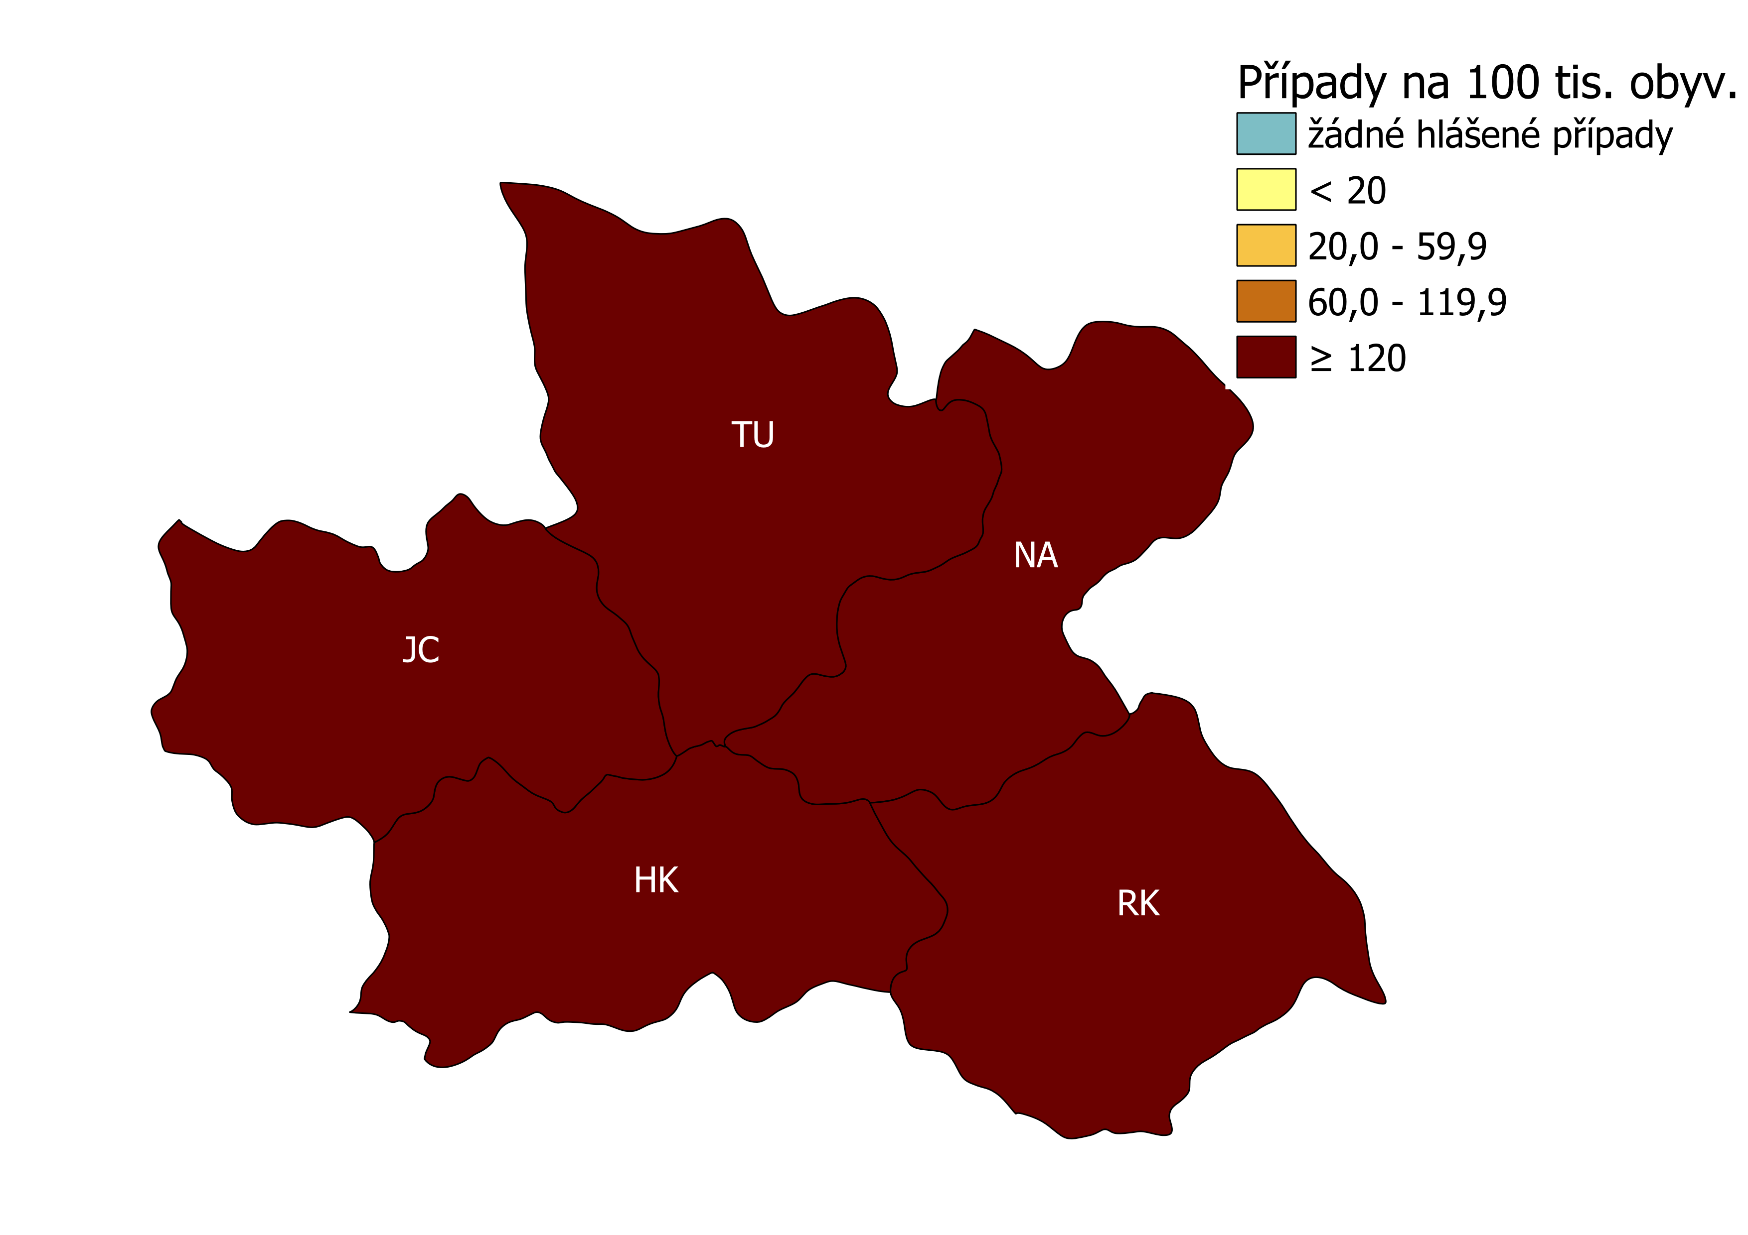
Situace v Královéhradeckém kraji k 08. 12. 2020
Pozitivní v posledních 2 týdnech: Královéhradecký kraj
Počet případů COVID-19 na 100 tis. obyv.
25. 11. - 08. 12. 2020
Vývoj v ČR a okresech HKK v posledním týdnu
 | 02.12.2020 | 03.12.2020 | 04.12.2020 | 05.12.2020 | 06.12.2020 | 07.12.2020 | 08.12.2020
ČR | 4 561 | 4 625 | 4 746 | 3 312 | 1 113 | 4 244 | 5 848
HKK | 236 | 215 | 225 | 224 | 92 | 164 | 369
Hradec Králové | 42 | 63 | 77 | 70 | 30 | 27 | 129
Jičín | 58 | 35 | 38 | 46 | 6 | 40 | 31
Náchod | 40 | 43 | 39 | 40 | 11 | 53 | 70
Rychnov nad Kněžnou | 62 | 32 | 46 | 44 | 41 | 16 | 88
Trutnov | 34 | 42 | 25 | 24 | 4 | 28 | 51
Zdroj dat: ISIN, ÚZIS ČR

Slide 47
Počet případů ve věkové kategorii 65+ v HKK
Zdroj dat: ISIN, ÚZIS ČR
Notes:
Tento snímek je zpracován na základě vysokého procentuálního zastoupení pozitivních osob ve věku 65+ v celkovém počtu pozitivních osob v HKK (denně). Sledovaný interval je zatím posledních 14 dnů, většino use v HKK jedná o přírůstky vyšší než 20% z celkového počtu pozitivních.

Slide 48
Aktuálně řešené významné události KHK
(nově hlášené a aktualizované v posledních 72 hodinách)
OKRES | TYP ZAŘÍZENÍ | NÁZEV | KUMULATIVNÍ POČET HLÁŠENÝCH PŘÍPADŮ OD ZALOŽENÍ UDÁLOSTI | POČET NOVĚ HLÁŠENÝCH PŘÍPADŮ ZA POSLEDNÍCH 24 HODIN KHS DO CFA | DATUM ZALOŽENÍ UDÁLOSTI V CFA
Rychnov nad Kněžnou | Zařízení sociálních služeb | RK - DD Albrechtice, hlavní budova | 81 | - | 15.11.2020
Hradec Králové | Zařízení sociálních služeb | HK - Domov V Podzámčí | 69 | - | 16.11.2020
Náchod | Zařízení sociálních služeb | NA - MSSS Oáza II | 44 | 25 | 24.10.2020
POČET NOVĚ HLÁŠENÝCH PŘÍPADŮ ZA POSLEDNÍCH 72 HODIN KHS DO CFA = POČET NOVĚ HLÁŠENÝCH PŘÍPADŮ DO APLIKACE CFA V POSLEDNÍCH 72 HODINÁCH ZJIŠTENÝCH OD POSLEDNÍ AKTUALIZACE UDÁLOSTI

Slide 49
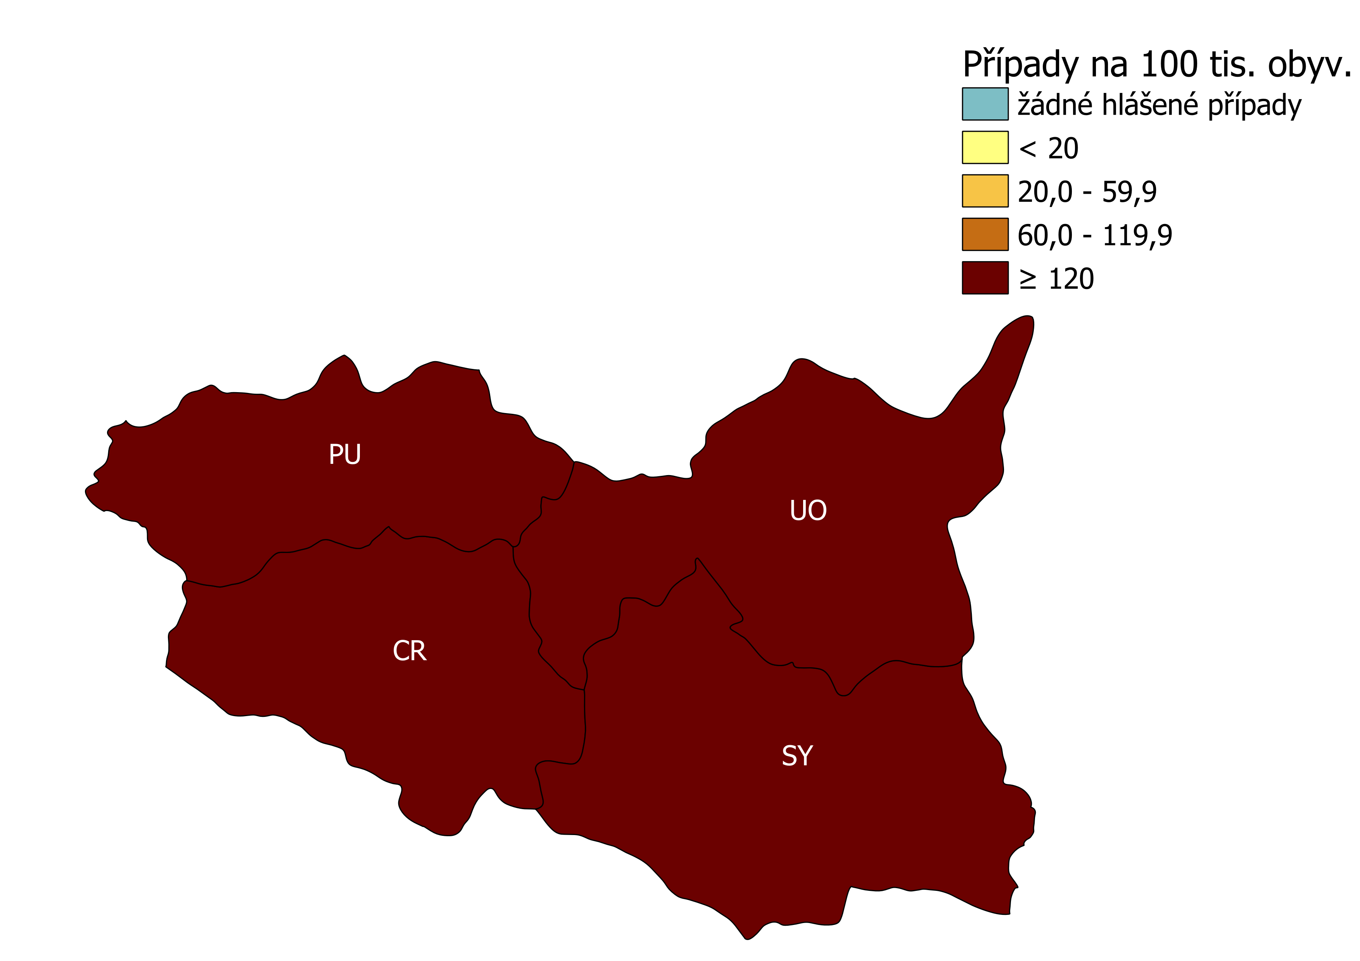
Situace v Pardubickém kraji k 08. 12. 2020
Pozitivní v posledních 2 týdnech: Pardubický kraj
Počet případů COVID-19 na 100 tis. obyv.
25. 11. - 08. 12. 2020
Vývoj v ČR a okresech PAK v posledním týdnu
 | 02.12.2020 | 03.12.2020 | 04.12.2020 | 05.12.2020 | 06.12.2020 | 07.12.2020 | 08.12.2020
ČR | 4 561 | 4 625 | 4 746 | 3 312 | 1 113 | 4 244 | 5 848
PAK | 179 | 220 | 293 | 118 | 48 | 238 | 347
Chrudim | 40 | 58 | 94 | 33 | 15 | 77 | 69
Pardubice | 35 | 74 | 64 | 50 | 21 | 67 | 134
Svitavy | 46 | 36 | 69 | 16 | 4 | 38 | 71
Ústí n. Orlicí | 58 | 52 | 66 | 19 | 8 | 56 | 73
Zdroj dat: ISIN, ÚZIS ČR

Slide 50
Aktuálně řešené významné události PCE
(nově hlášené a aktualizované v posledních 72 hodinách)
V tomto období nejsou prozatím zaznamenány a hlášeny žádné nové události

Slide 51
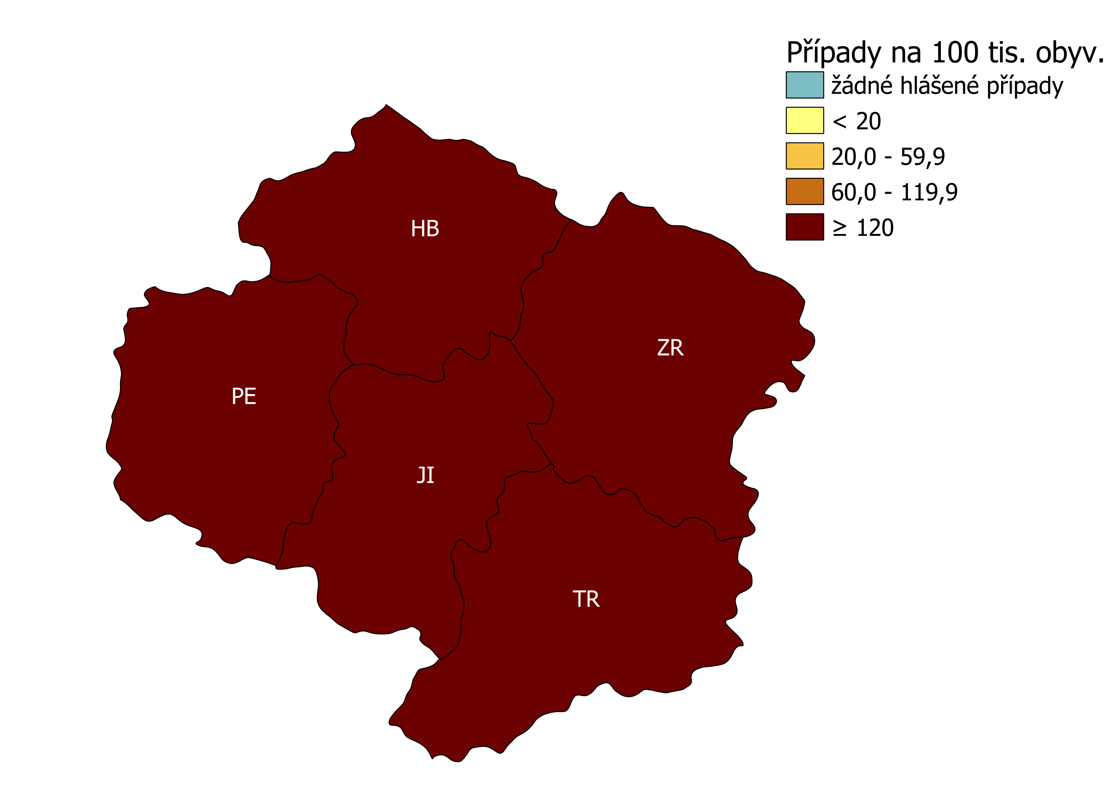
Situace v kraji Vysočina k 08. 12. 2020
Pozitivní v posledních 2 týdnech: Kraj Vysočina
Počet případů COVID-19 na 100 tis. obyv.
25. 11. - 08. 12. 2020
Vývoj v ČR a okresech VYS v posledním týdnu
 | 02.12.2020 | 03.12.2020 | 04.12.2020 | 05.12.2020 | 06.12.2020 | 07.12.2020 | 08.12.2020
ČR | 4 561 | 4 625 | 4 746 | 3 312 | 1 113 | 4 244 | 5 848
VYS | 321 | 249 | 334 | 160 | 107 | 157 | 309
Havlíčkův Brod | 79 | 84 | 111 | 75 | 65 | 76 | 75
Jihlava | 109 | 23 | 43 | 16 | 26 | 14 | 79
Pelhřimov | 10 | 60 | 75 | 33 | 8 | 27 | 34
Třebíč | 56 | 31 | 38 | 9 | 3 | 14 | 48
Žďár nad Sázavou | 67 | 51 | 67 | 27 | 5 | 26 | 73
Zdroj dat: ISIN, ÚZIS ČR

Slide 52
Nové a aktualizované události
Domov pro seniory Světlá nad Sázavou-Nová událost
42 nahlášených případů
K dnešnímu dni v zařízení 26 klientů a 16 osob z řad personálu Covid-19 pozitivních. U klientů se průběžně objevují potíže - kašel, zvýšená teplota.
Naplánováno provedení výtěrů PCR u všech klientů zařízení. Zařízení žádá o personální výpomoc AČR.
1x úmrtí klienta ze dne 7.12.2020.

Slide 53
Aktuálně řešené významné události VYS
(nově hlášené a aktualizované v posledních 72 hodinách)
OKRES | TYP ZAŘÍZENÍ | NÁZEV | KUMULATIVNÍ POČET HLÁŠENÝCH PŘÍPADŮ OD ZALOŽENÍ UDÁLOSTI | POČET NOVĚ HLÁŠENÝCH PŘÍPADŮ ZA POSLEDNÍCH 24 HODIN KHS DO CFA | DATUM ZALOŽENÍ UDÁLOSTI V CFA
Havlíčkův Brod | Zařízení sociálních služeb | Domov pro seniory Světlá nad Sázavou | 42 | 42 | 07.12.2020
Havlíčkův Brod | Věznice | Věznice Světlá nad Sázavou | 37 | 3 | 16.11.2020
Třebíč | Věznice | Věznice Rapotice | 28 | - | 15.11.2020
Třebíč | Zařízení sociálních služeb | Domov Nové Syrovice | 21 | - | 23.11.2020
POČET NOVĚ HLÁŠENÝCH PŘÍPADŮ ZA POSLEDNÍCH 72 HODIN KHS DO CFA = POČET NOVĚ HLÁŠENÝCH PŘÍPADŮ DO APLIKACE CFA V POSLEDNÍCH 72 HODINÁCH ZJIŠTENÝCH OD POSLEDNÍ AKTUALIZACE UDÁLOSTI

Slide 54
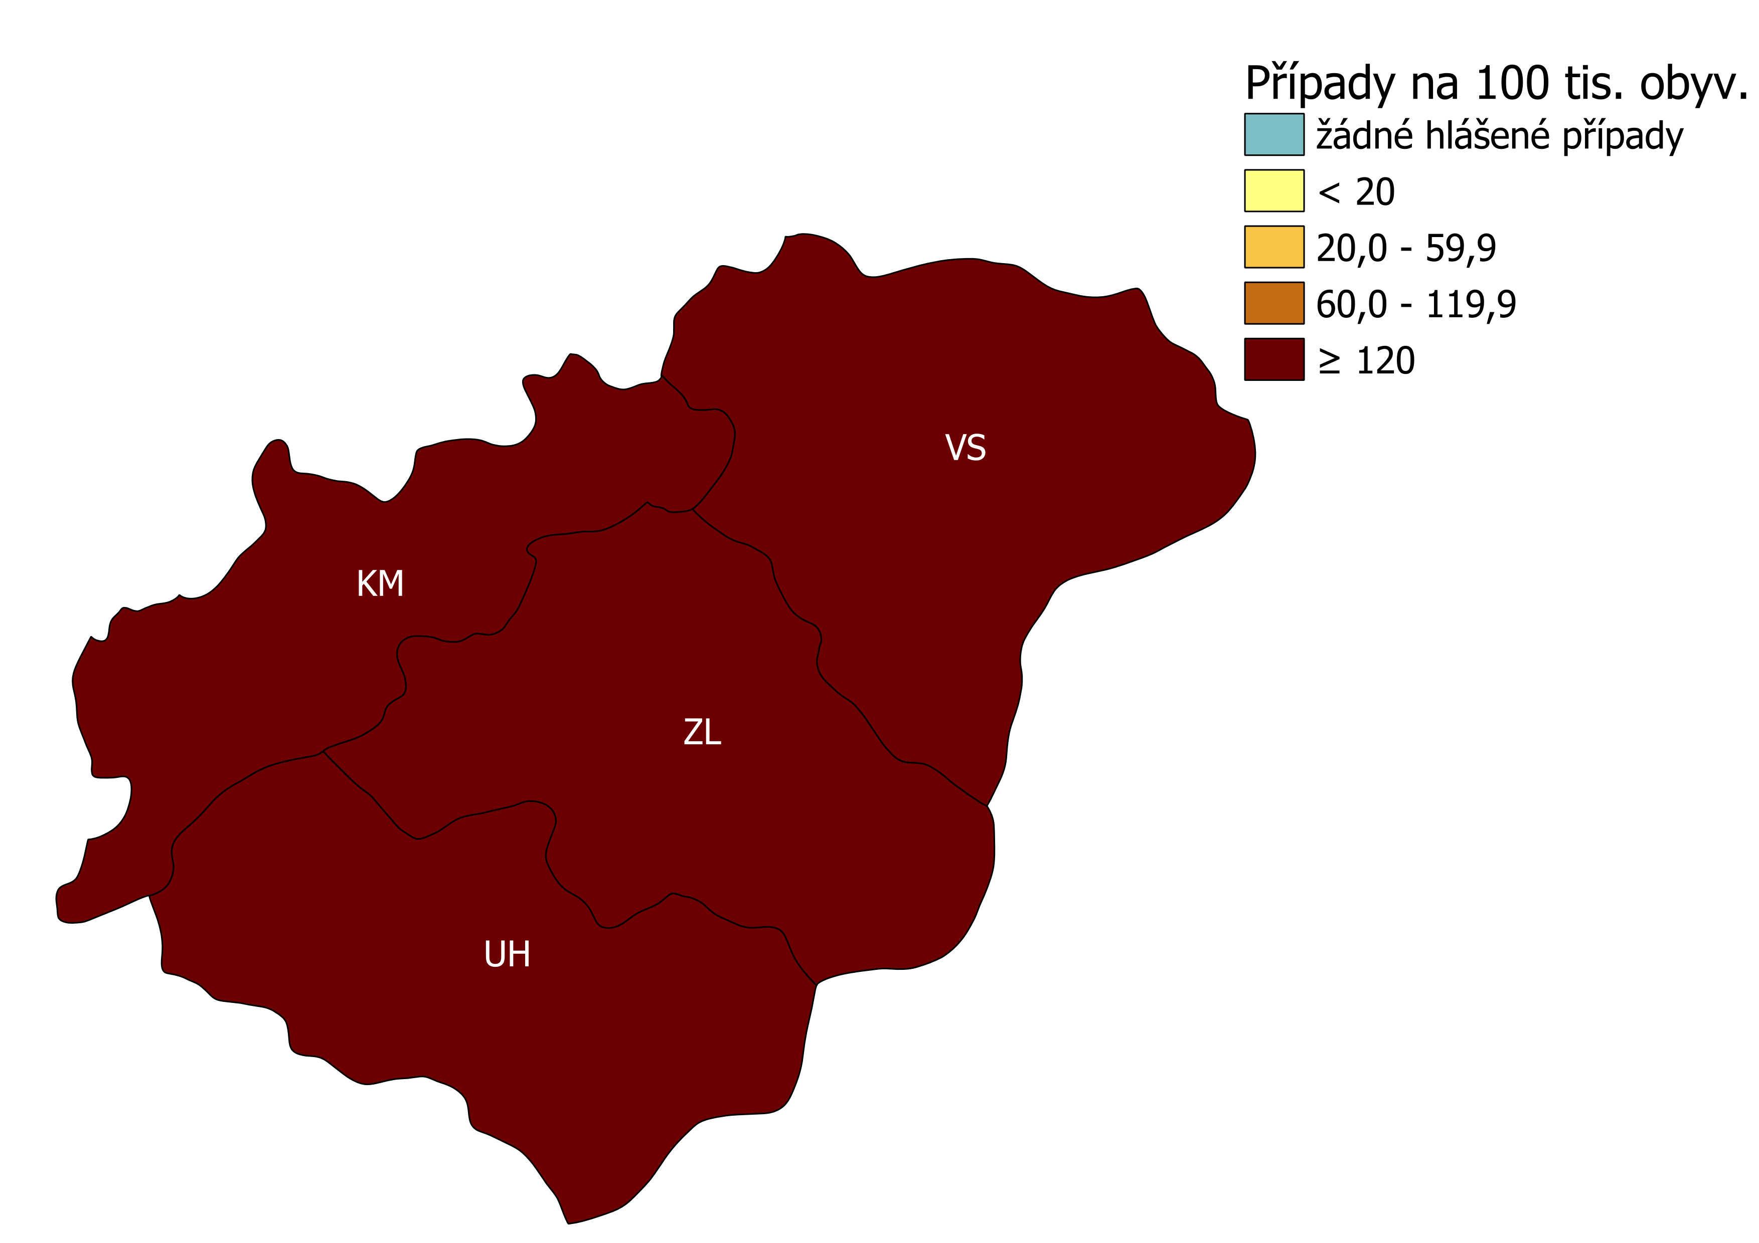
Situace ve Zlínském kraji k 08. 12. 2020
Pozitivní v posledních 2 týdnech: Zlínský kraj
Počet případů COVID-19 na 100 tis. obyv.
25. 11. - 08. 12. 2020
Vývoj v ČR a okresech ZLK v posledním týdnu
 | 02.12.2020 | 03.12.2020 | 04.12.2020 | 05.12.2020 | 06.12.2020 | 07.12.2020 | 08.12.2020
ČR | 4 561 | 4 625 | 4 746 | 3 312 | 1 113 | 4 244 | 5 848
ZLK | 306 | 209 | 301 | 274 | 97 | 276 | 426
Kroměříž | 61 | 40 | 86 | 51 | 18 | 68 | 94
Uherské Hradiště | 67 | 47 | 56 | 50 | 29 | 60 | 87
Vsetín | 75 | 51 | 79 | 67 | 25 | 49 | 89
Zlín | 103 | 71 | 80 | 106 | 25 | 99 | 156
Zdroj dat: ISIN, ÚZIS ČR

Slide 55
Aktuálně řešené významné události ZLK
(nově hlášené a aktualizované v posledních 72 hodinách)
V tomto období nejsou prozatím zaznamenány a hlášeny žádné nové události
POČET NOVĚ HLÁŠENÝCH PŘÍPADŮ ZA POSLEDNÍCH 72 HODIN KHS DO CFA = POČET NOVĚ HLÁŠENÝCH PŘÍPADŮ DO APLIKACE CFA V POSLEDNÍCH 72 HODINÁCH ZJIŠTENÝCH OD POSLEDNÍ AKTUALIZACE UDÁLOSTI

Slide 56
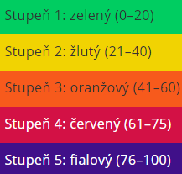
PES: Protiepidemický systém ČR – denní vývoj indexu rizika v čase
Kraj | 3.12.2020 | 4.12.2020 | 5.12.2020 | 6.12.2020 | 7.12.2020 | 8.12.2020 | 9.12.2020
Hlavní město Praha | 43 | 49 | 49 | 49 | 49 | 49 | 49
Středočeský kraj | 57 | 57 | 57 | 62 | 62 | 64 | 64
Jihočeský kraj | 52 | 52 | 59 | 62 | 64 | 61 | 63↑
Plzeňský kraj | 54 | 51 | 53 | 58 | 58 | 63 | 58↓
Karlovarský kraj | 49 | 59 | 54 | 69 | 68 | 80 | 56↓↓
Ústecký kraj | 57 | 64 | 69 | 76 | 76 | 76 | 74↓
Liberecký kraj | 62 | 71 | 71 | 71 | 71 | 71 | 71
Královéhradecký kraj | 62 | 62 | 57 | 62 | 62 | 57 | 69↑
Pardubický kraj | 52 | 52 | 57 | 62 | 62 | 62 | 69↑
Kraj Vysočina | 62 | 62 | 62 | 57 | 62 | 62 | 69↑
Jihomoravský kraj | 57 | 51 | 51 | 53 | 51 | 63 | 58↓
Olomoucký kraj | 67 | 64 | 73 | 73 | 68 | 73 | 69↓
Zlínský kraj | 62 | 62 | 67 | 67 | 67 | 74 | 74
Moravskoslezský kraj | 57 | 62 | 66 | 66 | 66 | 66 | 66
ČR | 57 | 57 | 57 | 64 | 64 | 64 | 64

Slide 57
Aktuálně řešené významné události řešené od 1. října 2020 – celá ČR (k 9. 12. 2020 11:30)
Typ zařízení | Počet událostí | Počet nakažených
Zdravotnická zařízení | 173 (+1) | 8 016 (+258)
Zařízení sociálních služeb | 472 (+6) | 16 248 (+305)
Sport | 24 | 387
Lázeňská zařízení | 6 | 567
Školy | 470 | 2 107
Mateřské | 197 | 767
Základní | 191 | 805
Střední | 64 | 315
Ostatní | 18 | 220
Dětské domovy | 23 | 203
Firmy (Pracoviště) | 87 | 1 458 (+4)
Kritická infrastruktura (ostatní) | 33 | 417
Věznice | 17 | 1 297 (+5)
Ubytovací zařízení | 2 (+1) | 100 (+92)
Státní správa | 14 | 117
Obchody | 4 | 39
CELKEM | 1 325 (+8) | 30 956 (+664)
Aktualizace / Nárůst za posledních 24 hodin

Slide 58
Počet událostí v ZSS a ZZ podle CFA v jednotlivých krajích od 1. října do 9. Prosince
Kraj | Zařízení sociálních služeb |  | Zdravotnické zařízení
 | Počet Událostí | Počet případů | Počet událostí | Počet případů
Hlavní město Praha | 25 | 1129 | 35 | 1090
Středočeský kraj | 99 | 4097 | 21 | 400
Jihočeský kraj | 20 | 738 | 1 | 18
Plzeňský kraj | 27 | 900 | 9 | 153
Karlovarský kraj | 17 | 560 | 6 | 135
Ústecký kraj | 26 | 1279 | 12 | 319
Liberecký kraj | 22 | 893 | 11 | 1348
Královéhradecký kraj | 33 | 1590 | 4 | 219
Pardubický kraj | 9 | 502 | 2 | 115
Kraj Vysočina | 15 | 647 | 7 | 912
Jihomoravský kraj | 44 | 1418 | 31 | 1400
Olomoucký kraj | 19 | 710 | 3 | 159
Zlínský kraj | 15 | 778 | 4 | 533
Moravskoslezský kraj | 82 | 1664 | 32 | 970

Slide 59
Aktuálně řešené významné události ČR – VĚZNICE k 9.12.2020 (11.30h)
OKRES | TYP ZAŘÍZENÍ | NÁZEV | KUMULATIVNÍ POČET HLÁŠENÝCH PŘÍPADŮ OD ZALOŽENÍ UDÁLOSTI | POČET NOVÝCH PŘÍPADŮ ZA POSLEDNÍCH 24 HODIN | DATUM ZALOŽENÍ / AKTUALIZACE UDÁLOSTI V CFA
Sokolov | Věznice | Věznice Kynšperk | 310 | - | 27.11.2020
Ostrava- město | Věznice | Věznice Heřmanice | 253 | - | 24.11.2020
Hl. m. Praha | Věznice | Vazební věznice Praha Pankrác | 238 | - | 19.11.2020
Olomouc | Věznice | Věznice Mírov | 194 | - | 9.11.2020
Chomutov | Věznice | Věznice Všehrdy | 52 | - | 24.11.2020
Havlíčkův Brod | Věznice | Věznice Světlá nad Sázavou | 37 | 3 | 26.11.2020
Hl. m. Praha | Věznice | Věznice Ruzyně | 33 | - | 12.11.2020
Třebíč | Věznice | Věznice Rapotice | 28 | - | 27.11.2020
Jablonec n. N. | Věznice | Věznice Rýnovice | 25 | - | 15.11.2020
Hl.m. Praha | Věznice | Věznice Ruzyně II | 22 | 1 | 29.11.2020
Opava | Věznice | Věznice a detence Opava | 16 | - | 1.11.2020

Slide 60
Aktuálně řešené významné události ČR – VĚZNICE k 9.12.2020 (11.30h)
OKRES | TYP ZAŘÍZENÍ | NÁZEV | KUMULATIVNÍ POČET HLÁŠENÝCH PŘÍPADŮ OD ZALOŽENÍ UDÁLOSTI | POČET NOVÝCH PŘÍPADŮ ZA POSLEDNÍCH 24 HODIN | DATUM ZALOŽENÍ UDÁLOSTI V CFA
Litoměřice | Věznice | Vazební věznice Litoměřice | 12 | - | 11.10.2020
Liberec | Věznice | Vazební věznice Liberec | 19 | 1 | 24.11.2020
Břeclav | Věznice | Věznice Břeclav | 9 | - | 12.11.2020
Kladno | Věznice | Věznice Vinařice | 3 | - | 14.11.2020
Třebíč | Věznice | Věznice Rapotice | 3 | - | 15.11.2020

Slide 61
Shrnutí aktuální situace v ČR
Počty nových případů za předchozí den na okresní úrovni (> 75)
Ostrava-město (273), Karviná (188), Frýdek-Místek (181), Opava (159), Zlín (156), Pardubice (134), Hradec Králové (129), Liberec (126), Hodonín (109), Praha-východ (102), Kroměříž (94), Mladá Boleslav (93), Prostějov (91), Kladno (90), Šumperk (90), Vsetín (89), Benešov (88), Rychnov nad Kněžnou (88), Uherské Hradiště (87), Nový Jičín (87), Teplice (86), Příbram (85), Plzeň-město (84), České Budějovice (83), Přerov (82), Kolín (80) a Blansko (80).
Zdroj dat: ISIN, ÚZIS ČR

Slide 62
Shrnutí aktuální situace v ČR
V ČR pokračuje pozvolný nárůst počtu nově diagnostikovaných případů. Při srovnání jsou současné hodnoty zhruba o 10 % vyšší než v první týdnu 14denního hodnocení, což odpovídá hodnotám, kde jsme se nacházeli zhruba před dvěma týdny (konec listopadu) z čehož plyne, že se pokles počtu případů zastavil a pozorujeme, tak aktuálně stagnaci, zatím se však nedostáváme do rizikových scénářů, vyšší přírůstky jsou i částečně navázány na hromadná testování v ohniscích nákazy a na hromadná testování v zařízení poskytovatelů sociálních služeb a neposlední radě na zvýšení mobility obyvatelstva.
Zdroj dat: ISIN, ÚZIS ČR

Slide 63
Státy přímo sousedící s ČR – popis situace
Země | Popis situace | Dopad na ČR
Německo | + 20.815 za 24 hodin | Není bezprostřední dopad na ČR, výskyt lokalizovaný, navázaný na známá ohniska, doporučeno sledovat vývoj v Bavorsku. Dle 7denního vývoj v příhraničních okresech s ČR je situace klidná.
Rakousko | + 2 932 případů za 24 hodin Burgenland: 118 Kärnten: 291 Niederösterreich: 519 Oberösterreich: 544 Salzburg: 201 Steiermark: 443 Tirol: 166 Vorarlberg: 104 Wien: 546 | Výskyt lokalizovaný, navázáno na známá ohniska, doporučeno sledovat vývoj ve Vídni, Horních a v Dolních Rakousech v návaznosti příhraničí a s tím související pendlerství a rovněž i v turisticky navštěvovaných oblastech (Tyrolsko, Salcbursko)
Zdroj dat: RKI

Slide 64
Aktuální situace v Německu
Spolková země | 24 hodin | 7 dní | 7 dní/100 tisíc obyvatel
Baden-Württem­berg | 2.639 | 17 030 | 153
Bayern | 3.828 | 23 485 | 179
Berlin | 1.348 | 6 471 | 176
Branden­burg | 632 | 2 746 | 109
Bremen | 114 | 734 | 108
Hamburg | 282 | 1.884 | 102
Hessen | 1 661 | 9.890 | 157
Meck­lenburg- | 223 | 919 | 57
Nieder­sachsen | 891 | 5.931 | 74
Nord­rhein-West­falen | 4 072 | 26 478 | 148
Rhein­land-Pfalz | 1 423 | 5 660 | 138
Saarland | 239 | 1 346 | 136
Sachsen | 2 131 | 12 835 | 315
Sachsen-Anhalt | 436 | 2.711 | 124
Schles­wig-Holstein | 313 | 1 686 | 58
Thüringen | 583 | 3 987 | 187
Celkem | 20.815 | 123.793 | 149
Zdroj dat: RKI

Slide 65
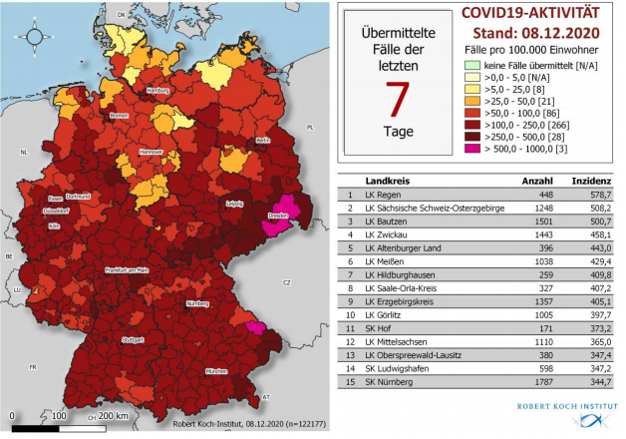
7denní incidence na 100 tisíc případů - Německo
Zdroj dat: RKI

Slide 66
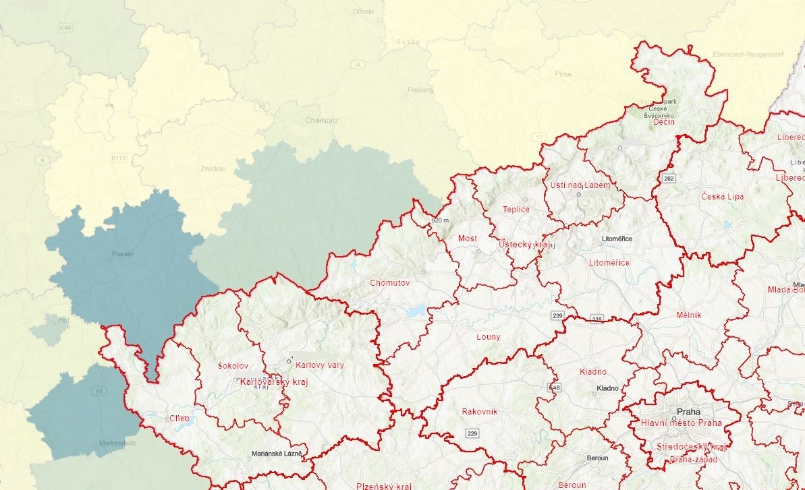
Situace v příhraničí s Německem
přírůstek /celkem pozitivních
Bautzen
Görlitz
↑
↑
↑
incidence 7 dní/100 000 obyvatel
213/8 084
292/6 320
↓
Sächsische Schweiz-Osterzgebirge
↓
↓
493,7
↓
174/5 873
389,0
↑
526,5
↓
Mittelsachsen
58/5 560
↑
↑
144/5 511
270,2
↓
↓
↑
Děčín
344,3
57/5 788
↓
↑
↑
86/5 180
256,4
↑
↑
Ústí
n/Labem
58/4 549
Erzgebirgskreis
295,2
↑
↑
Teplice
246,9
190/10 172
↓
↑
Česká Lípa
Vogtlandkreis
401,0
47/4 889
↓
↑
↑
↓
36/5 922
328,5
↑
103/3 217
Most
↑
↑
Hof
205,3
185,7
↑
Chomutov
21/1 594
↓
↑
4/3 782
↓
224,7
↑
8/4 521
292,5
↓
↓
Sokolov
222,1
17/1 538
Karlovy Vary
↓
216,1
↓
↑
Wunsiedel
5/3 179
↓
↑
159,3
Cheb
Zdroj dat: RKI, ÚZIS

Slide 67
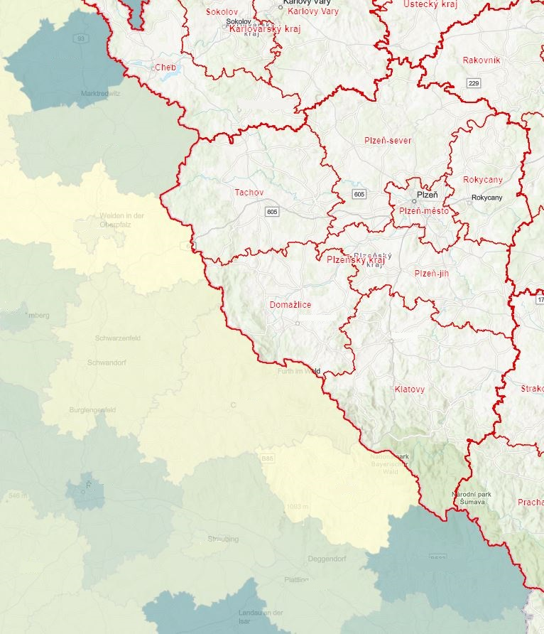
Situace v příhraničí s Německem
↓
↓
↑
17/1 538
5/3 179
↓
↓
↓
216,1
159,3
Wunsiedel
Cheb
↓
0/1 972
Tirschenreuth
↓
↓
155,5
↓
6/2 315
↓
↓
219,0
↑
Tachov
Neustadt a.d. Waldnaab
23/2 047
↓
↓
158,8
↑
↑
10/3 259
↓
↓
261,0
↑
24/2 558
Domažlice
↑
↓
38/4 444
↑
108,9
↑
Schwandorf
↑
239,6
16/1 891
↑
Klatovy
95,3
↑
Cham
22/2 577
↓
↓
202,0
20/1 734
Prachatice
↓
569,7
↑
Regen
34/1 767
↑
334,3
přírůstek/celkem pozitivních
Freyung-Grafenau
incidence 7 dní/100 000 obyvatel
Zdroj dat: RKI, ÚZIS

Slide 68
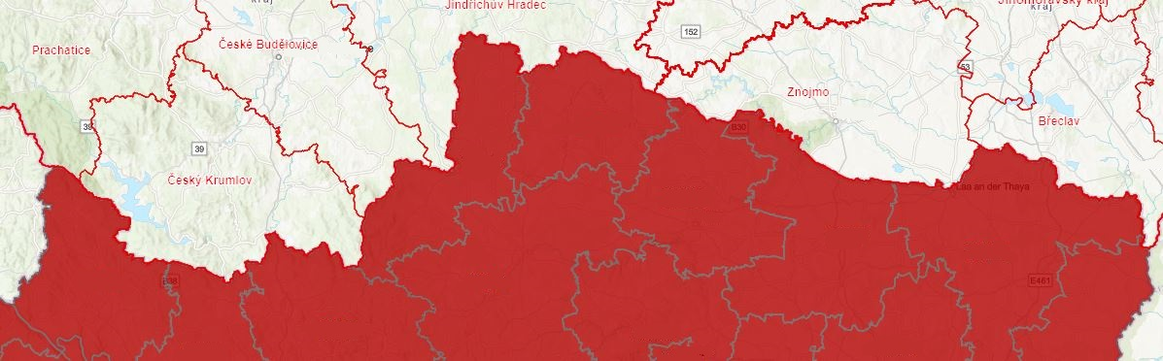
Situace v příhraničí s Rakouskem
↑
↓
↑
↑
71/4 857
Jindřichův Hradec
22/2 577
↑
↓
294,4
↓
202,0
↑
↓
83/10 977
49/4 500
↓
Prachatice
↑
↓
↓
157,7
4/739
232,6
↓
↓
44/4 227
České Budějovice
175,2
Znojmo
↓
253,7
Thaya
Břeclav
↓
↑
↓
16/2 324
6/513
↑
↓
↑
149,5
↓
113,1
↓
8/1 215
↑
5/1 308
Český Krumlov
↓
Horn
8/1 045
↓
314,6
↑
63,5
↑
76,4
↑
15/3 493
Gmünd
Mistelbach
↓
Hollabrunn
↑
189,2
↑
Rohrbach
↑
20/3 142
27/4 268
↑
↑
252,8
277,9
Freistadt
přírůstek/celkem pozitivních
Urfahr-Umgebung
incidence 7 dní/100 000 obyvatel
↑
Zdroj dat: AGES/EMS, ÚZIS

Slide 69
Státy přímo sousedící s ČR – popis situace
Země | Popis situace | Dopad na ČR
Polsko | + 12 168 případů mazowieckiego (1496), śląskiego (1465), wielkopolskiego (1213), kujawsko-pomorskiego (1101), pomorskiego (933), zachodniopomorskiego (932), łódzkiego (821), dolnośląskiego (813), lubelskiego (728), warmińsko-mazurskiego (651), małopolskiego (564), podlaskiego (360), lubuskiego (349), podkarpackiego (253), opolskiego (224), świętokrzyskiego (178). | Doporučeno sledovat vývoj zejména ve Slezsku s ohledem na vývoj situace v Moravskoslezském kraji a počty přeshraničních pracovníků, í denně jezdí pracovat do MSK.
Slovensko | + 2564 případů Banskobystrický kraj 256 Bratislavský kraj 234 Košický kraj 226 Nitriansky kraj 340 Prešovský kraj 350 Trenčiansky kraj 546 Trnavský kraj 281 Žilinský kraj 331 | Situace je nadále monitorována vzhledem k turistické oblíbenosti zejména horských oblastí Slovenska.
Zdroj dat: BMI, Ministerstwo zdrowia, korona.gov.sk,

Slide 70
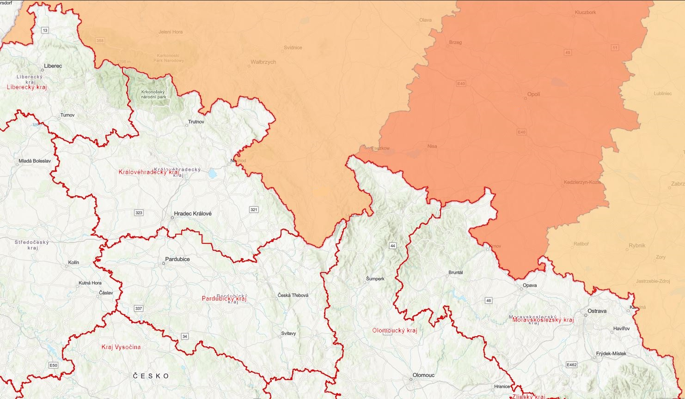
Situace v příhraničí s Polskem
↑
↑
↓
813/76 558
↓
↑
163,1
303/24 695
↑
Dolnoslezsko
↓
323,6
↑
224/31 850
LBK
↓
↓
216,2
Opolsko
↑
369/30 447
↓
↑
276,4
↑
HKK
↑
↑
1 465/137 900
↓
↑
167,8
Slezsko
↑
348/28 605
↑
↑
343/34 576
↑
276,3
↓
943/62 236
264,2
↑
PAK
OLK
336,3
MSK
Zdroj dat: Ministerstwo Zdrowia, ÚZIS

Slide 71
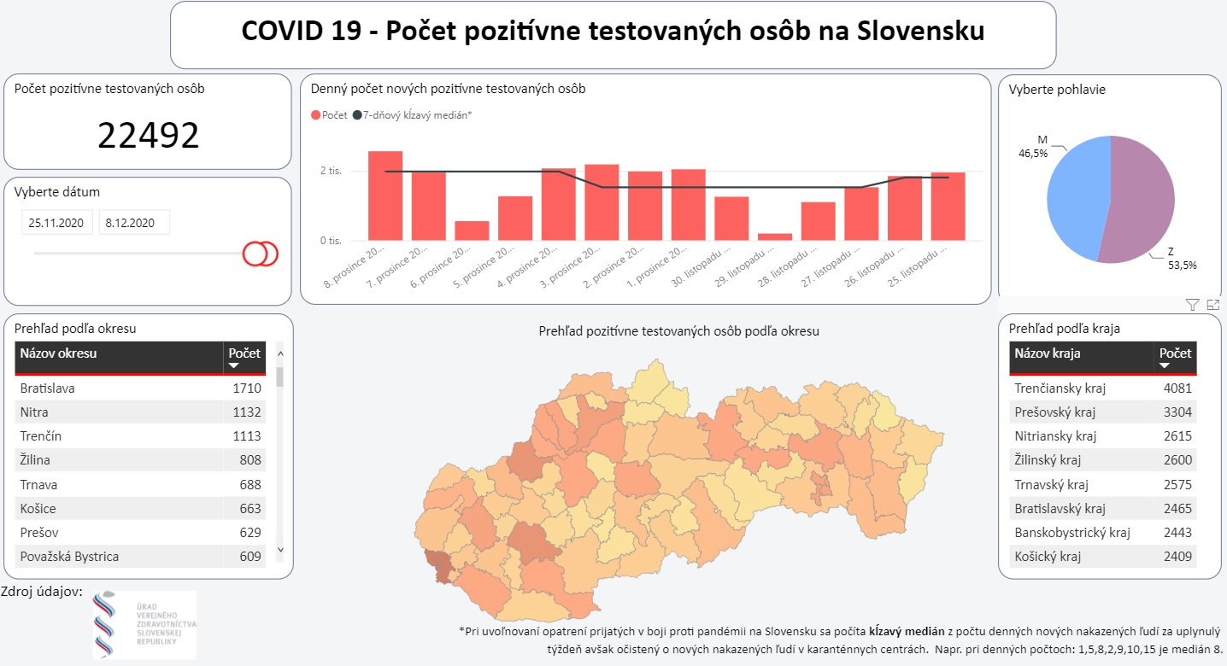
14denní vývoj situace na Slovensku
Zdroj dat: covid-19.nczisk.sk/

Slide 72
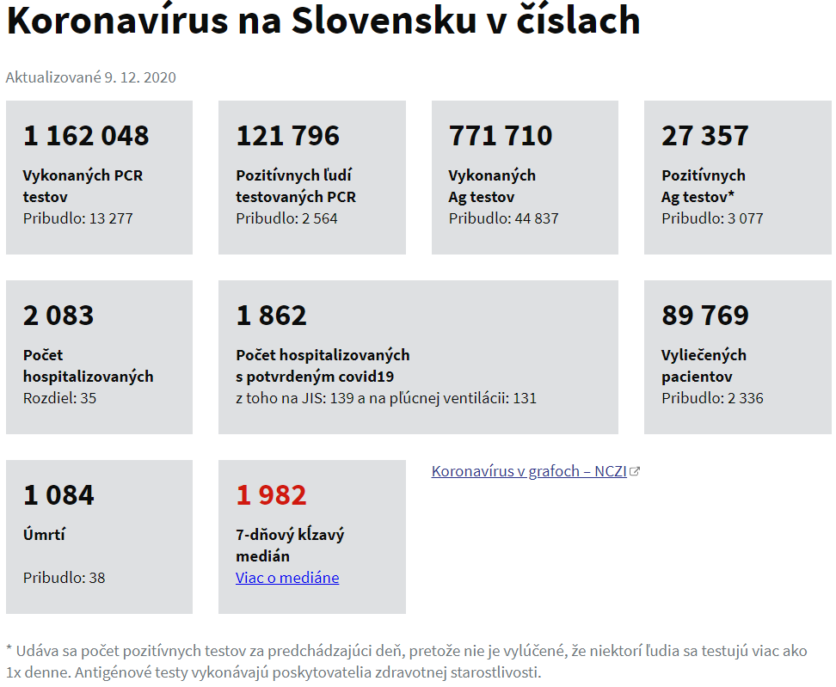
Situace na Slovensku
Zdroj dat: gov.sk

Slide 73
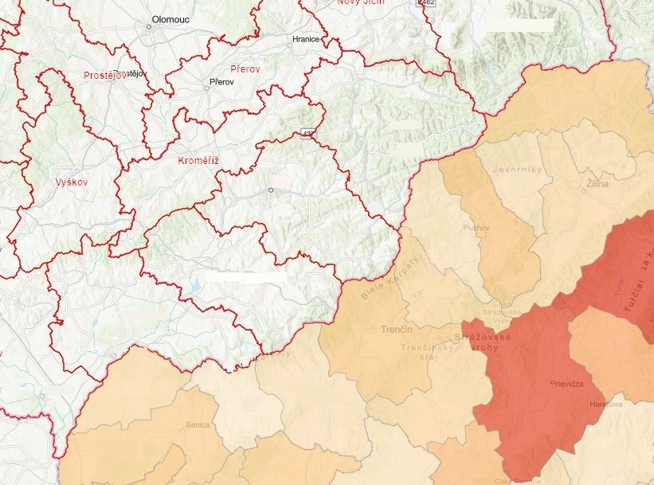
Situace v příhraničí se Slovenskem
↑
181/12 055
↑
↑
321,4
↓
Frýdek - Místek
↑
↑
36/3 251
↓
89/8 947
↓
↑
211,2
↓
303,5
↑
Čadca
↑
Vsetín
99/2 180
94/6 633
↑
↑
549,3
396,8
Kroměříž
↑
Povážská Bystrica
↓
156/12 628
↑
↑
333,9
66/1 725
↑
Zlín
↑
723,2
↑
Púchov
87/10 234
↑
↑
↑
↑
278,4
60/1 593
109/8 880
Uherské Hradiště
↑
↑
↑
↑
132/3 793
421,5
248,1
↑
Ilava
Hodonín
604,3
↓
↑
↑
Trenčín
44/4 227
57/1 685
↑
27/1 238
↓
↑
23/685
↑
253,7
356,9
↑
310,0
Břeclav
Skalica
285,6
Myjava
Nové Mesto nad Váhom
↑
51/1 508
↑
přírůstek/celkem pozitivních
327,7
Senica
incidence 7 dní/100 000 obyvatel
Zdroj dat: covid-19.nczisk.sk/, ÚZIS

Slide 74


